Slide 1

Nexus: A GPU Cluster Engine for
Accelerating DNN-Based Video Analysis
Haichen Shen, Lequn Chen, Yuchen Jin, Liangyu Zhao, Bingyu Kong,
Matthai Philipose, Arvind Krishnamurthy, Ravi Sundaram
Notes:
大家好，今天给大家介绍 Nexus, 是 SOSP’19 的一篇文章，内容是在 GPU 集群里面加速和优化神经网络视频分析任务。

Slide 2
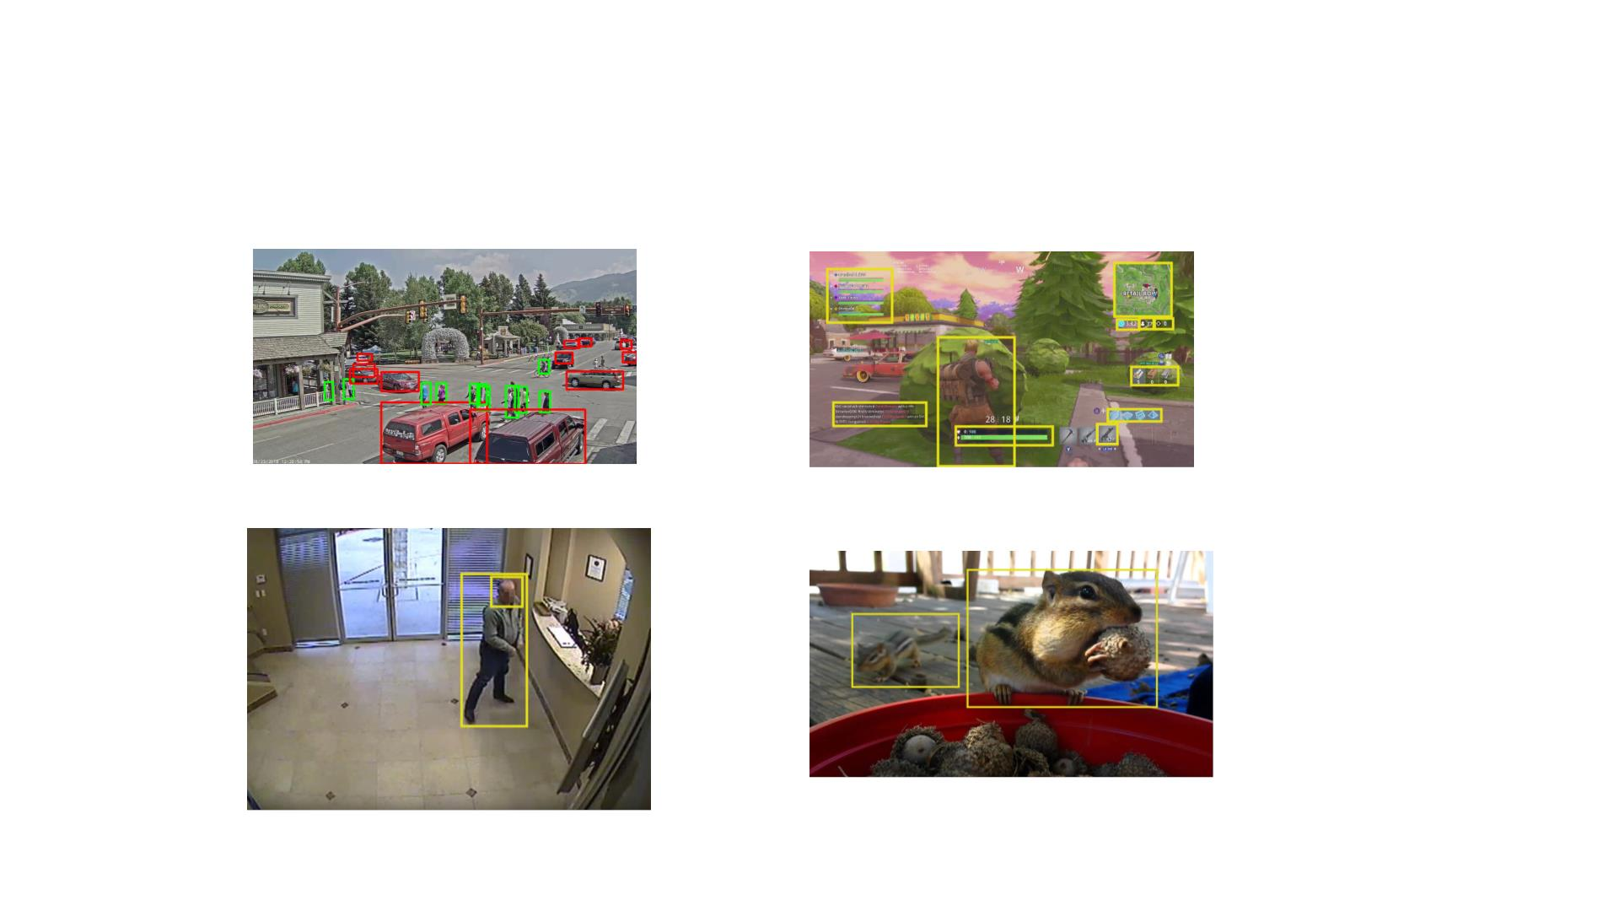
Analyze video at large scale
Real-time traffic monitoring
Game stream indexing
Intelligent family camera
Surveillance
2
Notes:
随着深度学习技术的发展，大规模的视频分析任务应用场景越来越广泛，在实时交通分析、监控、游戏视频流分析都任务都应用了基于 DNN 的视频分析技术。

Slide 3
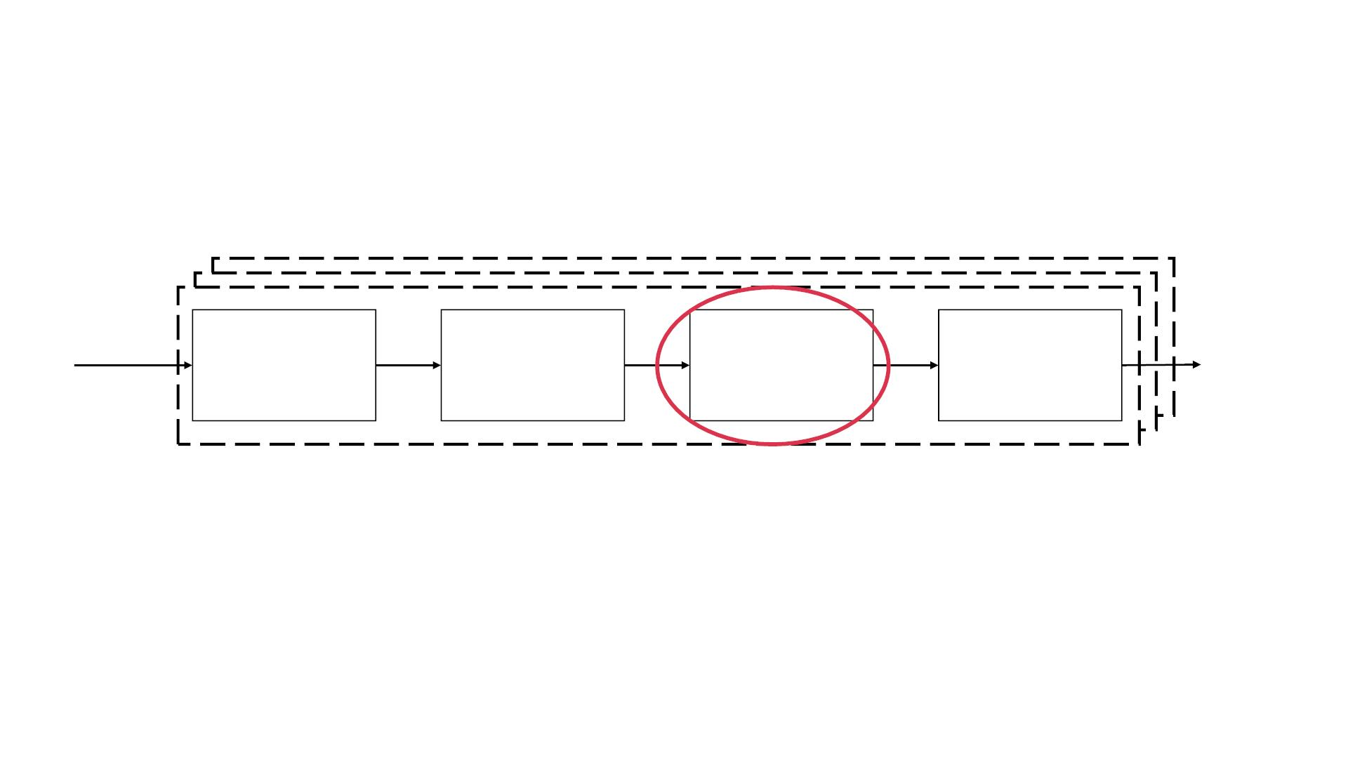
Video analysis pipeline
Most computation and cost
Video
stream
Frame
sampling
Light-weight
analysis
DNN-based
analysis
Analysis
output
Aggregation
Distribute the large incoming workload onto a cluster of accelerators at high accelerator utilization and acceptable latency
3
Notes:
一个通常的视频流处理 pipeline 长这个样子，分别需要经过帧采样、轻量级预处理，DNN 分析，以及后处理，最后返回结果。
在这个 pipeline 里面最消耗计算资源和时间的就是 DNN 分析模块。本文的目标就是在 GPU 集群上，在大量不同的应用同时调用不同 DNN 的情况下尽可能提高 GPU 利用率，并且不超过应用要求的 latency.
本文主要采取系统层级的优化，不会对 DNN 结果做近似，但是在极端情况下可能丢弃一些输入不处理。

Slide 4
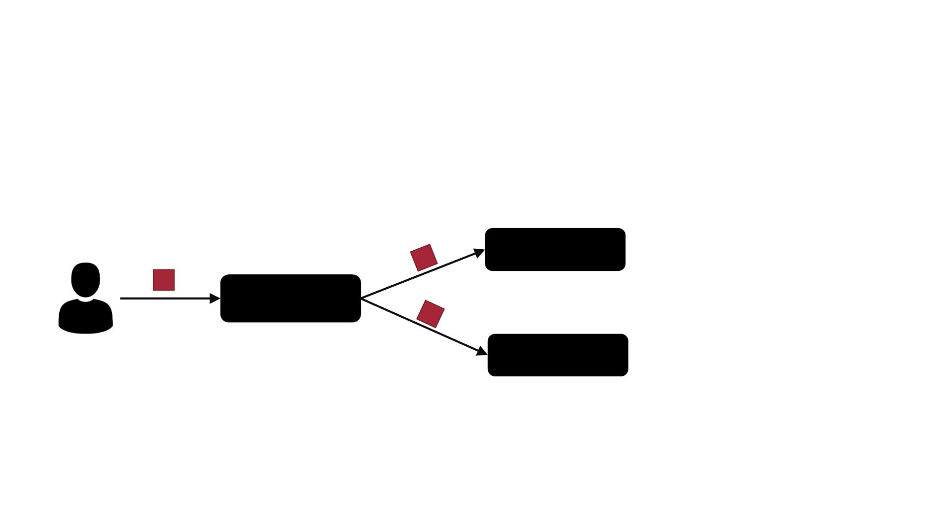
DNN ser ving similar to traditional
distributed ser ving
backend
• Auto scaling
Frontend
• Load balancing
latency: 100ms
• Latency constraints
backend
4
Notes:
首先，DNN 视频流分析与传统的分布式服务系统有相似之处。从形式上看，都是用户在前端提出任务请求和最高延迟 latency 的要求，然后系统把负载调度到各个后端机器上处理并返回结果。
都需要系统能够自动扩张，均衡负载，并且满足对延迟的要求。

Slide 5
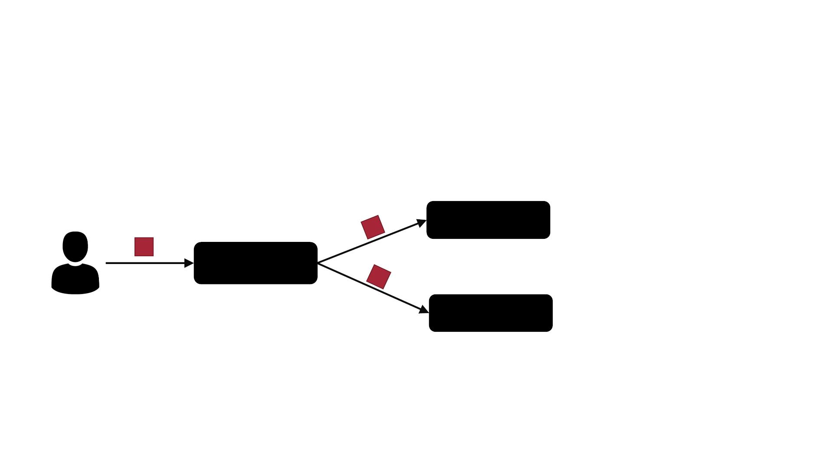
DNN ser ving imposes additional
constraints
GPU
GPU
1. Use accelerators
Frontend
latency: 100ms
5
Notes:
同时，DNN 分布式服务系统又比传统的分布式计算系统多了一些要求：
1. 利用了 GPU 来加速 DNN 运算，需要考虑 GPU 的并行计算、算力大的特点尽量提高利用率，以及考虑 CPU / GPU 的协同调度。

Slide 6
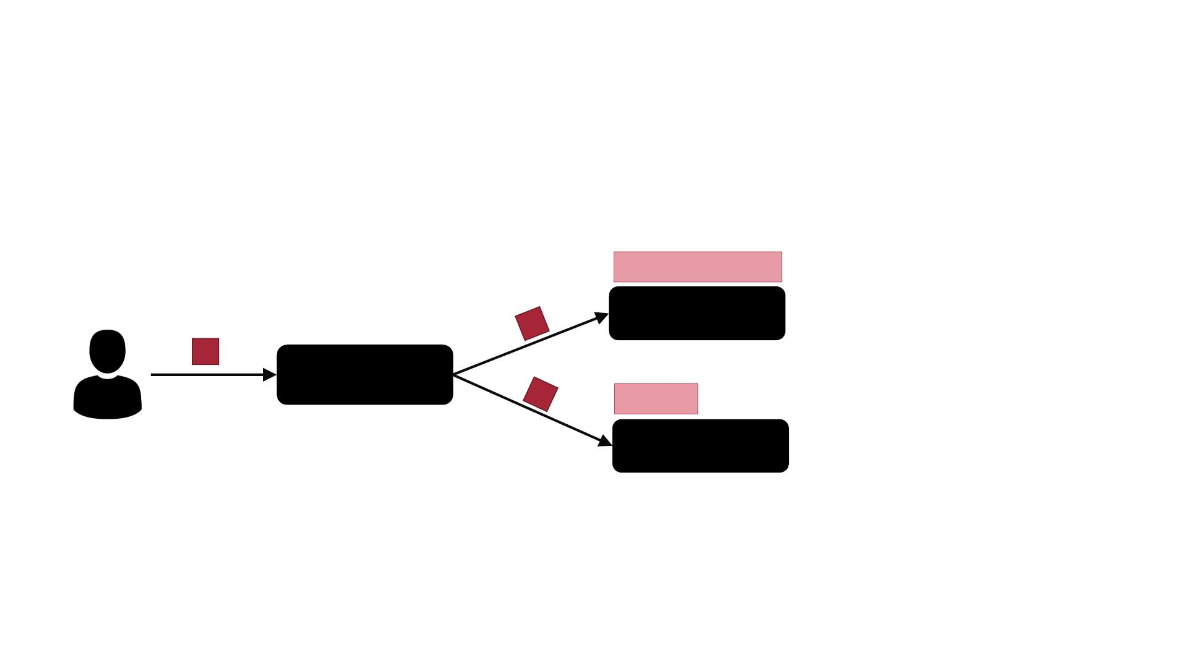
DNN ser ving imposes additional
constraints
model
GPU
1. Use accelerators
2. Pre-load models
Frontend
model
latency: 100ms
GPU
6
Notes:
2. 由于 DNN 模型普遍比较大，把一个模型载入 GPU 就需要耗费半秒的时间，因此需要预先载入模型。在考虑模型放置时，除了需要像传统的分布式系统考虑内存大小，还需要考虑 DNN 模型之间的相互影响。

Slide 7
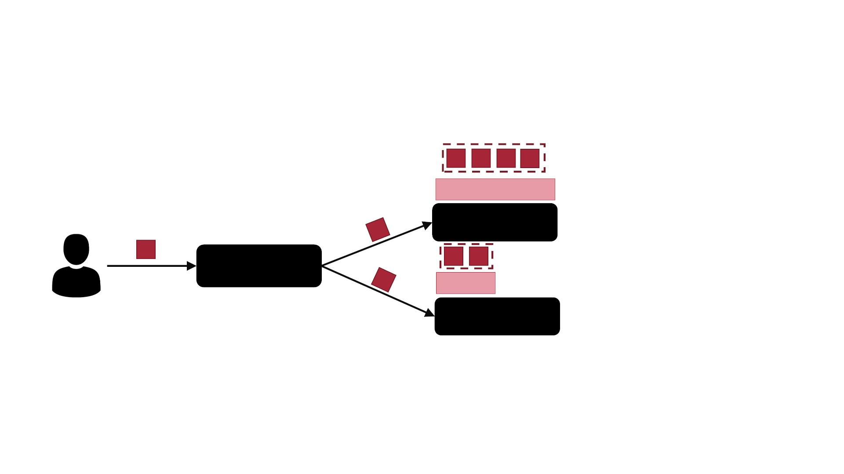

DNN ser ving imposes additional
constraints
batch
model
GPU
1. Use accelerators
Frontend
batch
2. Pre-load models
3. Batch processing
model
latency: 100ms
GPU
$$batch−latency\left(b\right)=α⋅b+β$$
7
Notes:
3. 众所周知，Batching 对与 GPU 利用率影响很大，batch size 越大，GPU 利用率和 throughput 就越大。
作者给出了一个 batch size 和 latency 的经验公式，b 就是 batch size, \beta 是运行一次 inference 的固定时间， \alpha 是 batch size +1 的额外开销。通常 \beta 较大， \alpha 较小，大的 batch size 可以把固定开销 amortize 掉。

Slide 8
Existing DNN ser ving systems are single- app solutions
E.g., Tensorflow Serving, Clipper (NSDI’17)
Do not coordinate resource allocations across DNN applications
Rely on external schedulers that cannot perform cross-app optimizations
Model approximation and caching (Clipper Only)
Notes:
与本文最相似的 DNN 服务系统主要是 TF serving 和 Clipper, 其目标也是尽可能提高 DNN 在 GPU 集群上的运算效率。
他们最大的问题是只考虑了单个应用在集群上运行，没有考虑多个应用，不同 DNN 模型之间的资源配置。对于不同的任务，或者包含多个 DNN 模型的复杂任务，这些系统需要在外部设置好每个 DNN 模型的 latency 和调度。
同时，Clipper 还提供了 DNN 结果近似和缓存，和本文中需要高效完成原本的 DNN 推理过程目标不一样。

Slide 9
Existing DNN ser ving systems are single- app solutions
E.g., Tensorflow Serving, Clipper (NSDI’17)
Do not coordinate resource allocations across DNN applications
Rely on external schedulers that cannot perform cross-app optimizations
Model approximation and caching (Clipper Only)
How to build a ser ving system that
coordinates the ser ving of multiple
DNN applications?
Notes:
那么，如何才能构建一个能够同时高效的服务多个 DNN 应用的分布式服务系统呢，有哪些地方可以下手进行优化呢？

Slide 10

Optimization opportunities
1. Cluster-level: batch-aware, latency-aware resource allocation
across models
2. Application-level: handle complex queries
3. Model-level: batch at sub-model granularity
9
Notes:
作者主要找了以下三个可以进行优化的层次：
在集群调度层次，根据 DNN 模型的 Batch Size / Latency 关系，和应用的 latency 要求 以及集群的资源进行分配和 batch size 设置。
在单个应用层次上，针对同时包含多个相互依赖的 DNN 模型的复杂 query 进行优化。
在模型层次上，可以把具有相同前缀的 DNN 模型组成一个 batch 来运行相同子模型，比如说 Image net 预训练的 Resnet backbone 这种常见的。
接下来一一分析这三个优化机会。

Slide 11
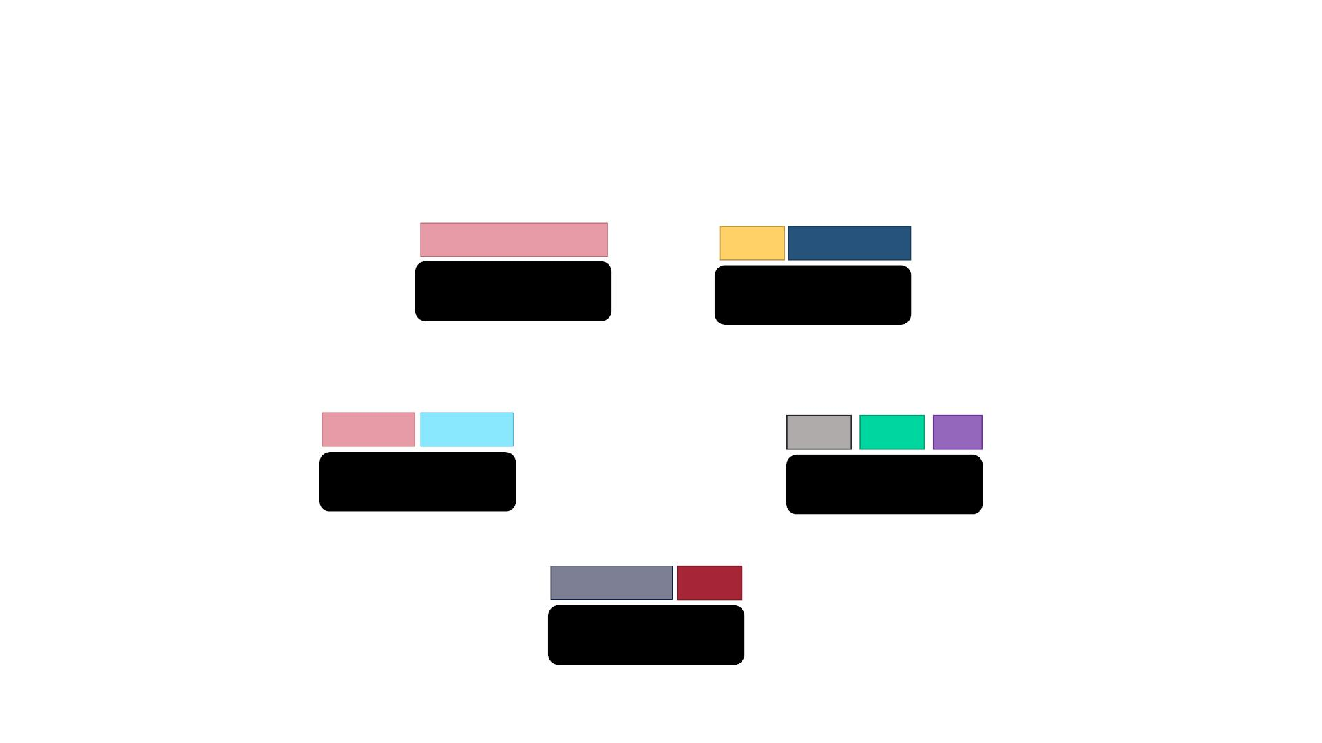
Opportunity 1: cluster-level resource allocation
GPU
GPU
Round Robin
Duty Cycle
GPU
GPU
GPU
10
Notes:
第一个可以优化的地方，是集群层面的资源分配。需要考虑每个 DNN 任务的负载大小，对延迟的要求，根据 DNN 模型的 batch size / latency 关系来确定每个 GPU 分配给哪些模型，每个模型在对应 GPU 的 Batch size 应该设置成多少。
分配在同一个 GPU 上的 DNN 模型按照 Round Robin 算法轮询调用，一个调用的周期就叫做 duty cycle~

Slide 12
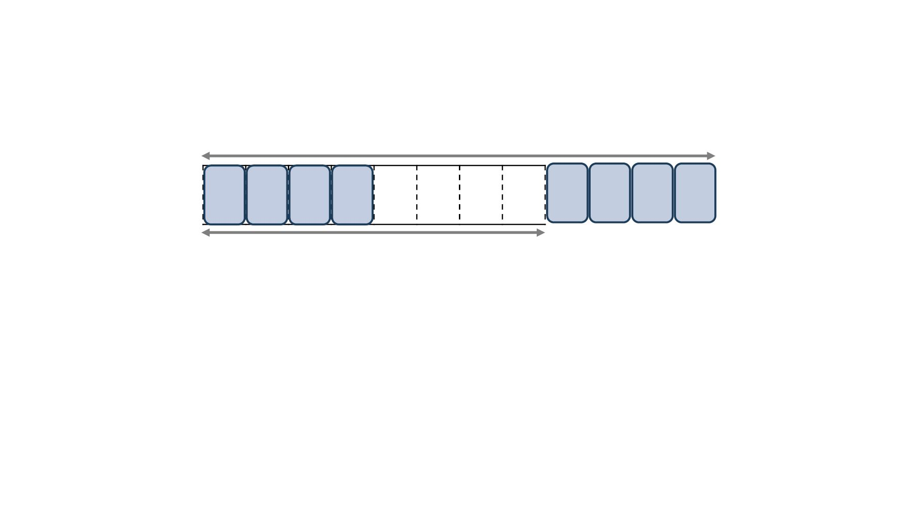

Opportunity 1: cluster-level resource allocation
worst latency: 12
Model 1
SLO: 12
Rate: 1/2
duty cycle: 8
$thoughput=batch size÷duty cycle$
$worst latency=duty cycle+latency$
11
Notes:
举两个简单的例子来说明一下分配到同一个 GPU 的 DNN 模型应该满足什么条件，和传统的负载分配任务有什么不同。
如图所示，假设有一个模型 1： latency 的要求是 12, 被调用的频率是 0.5 (也就是满足要求需要的 throughput).
假如 batch size = 4 的时候需要 4 个单位时间，一个 duty cycle 是 8 个单位时间。那么当前模型 1 的 throughput 就是 batch size / duty cycle 恰好满足 0.5
如果一个新的需要运行 model 1 的任务到来，最差的情况就是之前一个 batch 刚好开始运行了，此时的 worst case latency 就是 duty cycle + 一个 batch 运行的时间，恰好满足 12.

Slide 13
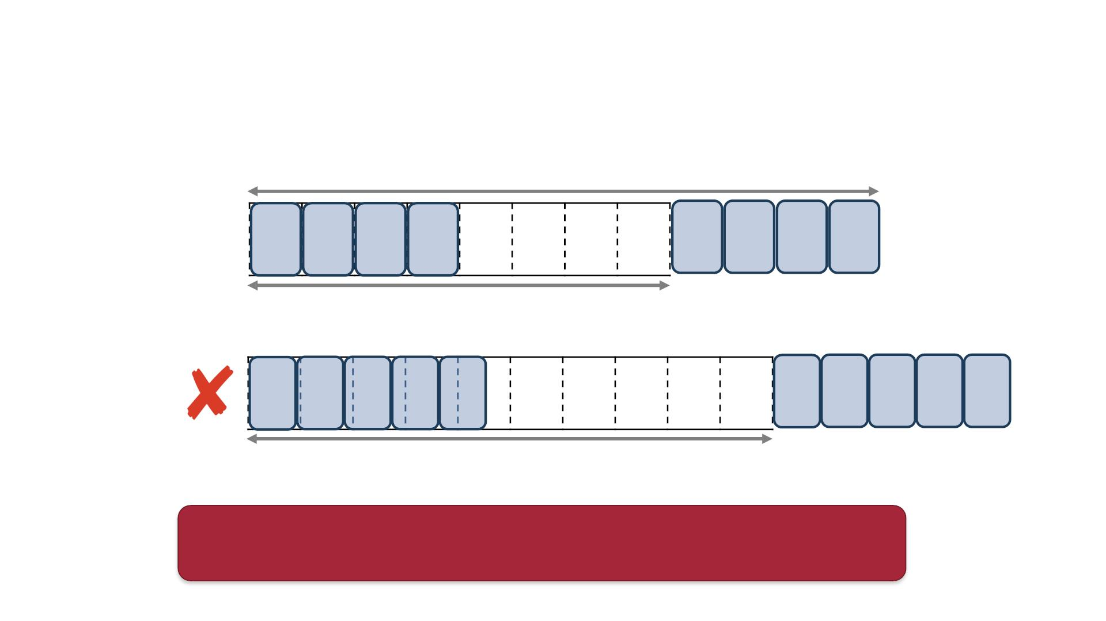
Opportunity 1: cluster-level resource allocation
worst latency: 12
Model 1
SLO: 12
Rate: 1/2
duty cycle: 8
Violate
latency SLO
duty cycle: 10
Latency SLO limits the batching optimization
12
Notes:
我们都知道，想要提高 GPU 利用率最好的办法就是增加 batch size. 如果我们把 batch size 提高到 5， duty cycle 变成 10.
显然，duty cycle 里面模型 1 占用的比例变少了，可以放下其他的更多模型。然而这个时候 worst case latency 却超过了 12， 因此不能再提高 batch size 了。

Slide 14
Opportunity 1: cluster-level resource allocation
worst latency: 12
Model 1
SLO: 12
Rate: 1/2
duty cycle: 8
Violate
latency SLO
duty cycle: 10
Latency SLO limits the batching optimization
12
Notes:
因此，集群层面资源分配与传统负载分配的第一点不同是需要考虑 latency 要求对 batch size 优化的限制。

Slide 15
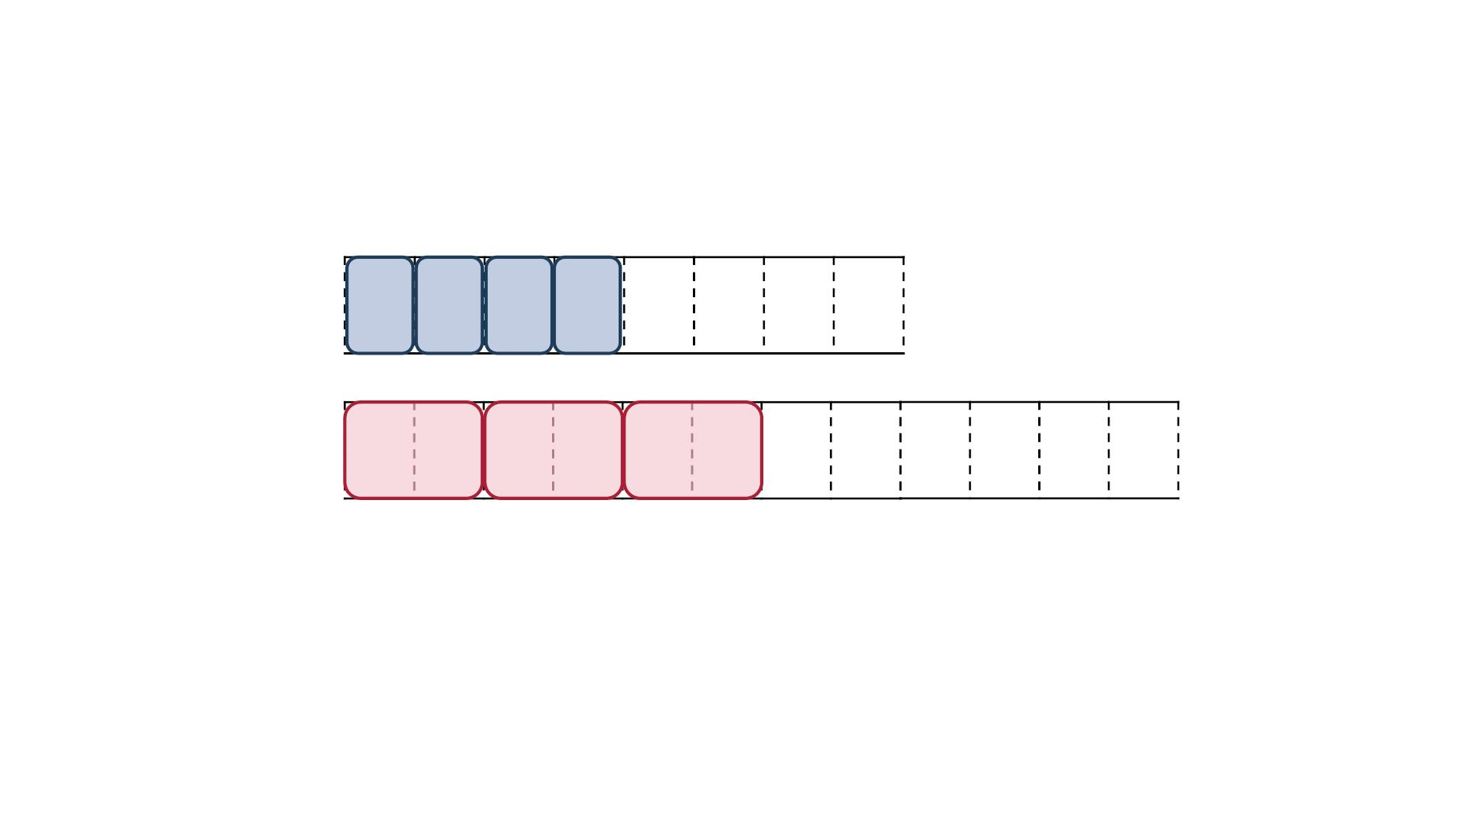
Opportunity 1: cluster-level resource allocation
Model 1
SLO: 12
Rate: 1/2
50%
duty cycle: 8
duty cycle: 12
Model 2
SLO: 18
Rate: 1/4
50%
13
Notes:
又比如说我们有另外一个模型 2， 负载是 ¼, latency 要求是 18. 如果 batch size = 3, duty cycle = 12 的情况下刚好能满足条件。
这个时候两个模型都在 duty cycle 里面占比 50%, 如果我们可以按比例切分，就可以把这两个模型合并到一个 GPU 上运行。

Slide 16
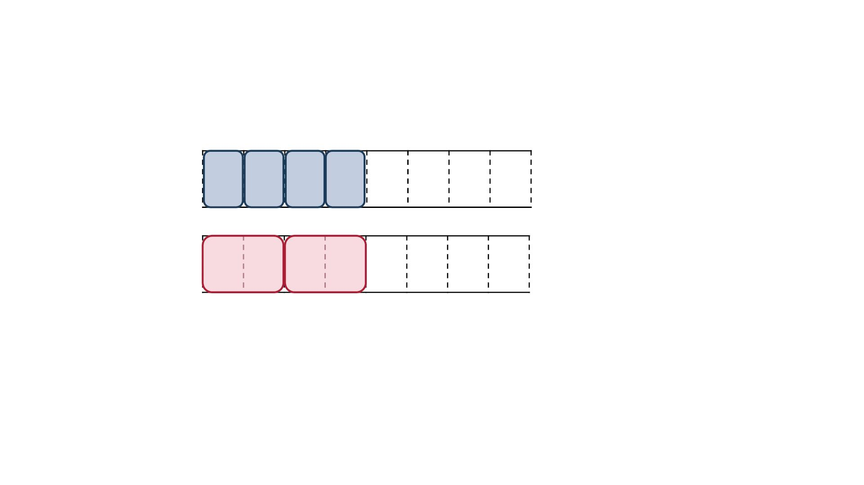
Opportunity 1: cluster-level resource allocation
Model 1
SLO: 12
Rate: 1/2
50%
50%
duty cycle: 8
duty cycle: 8
Model 2
SLO: 18
Rate: 1/4
14
Notes:
由于 latency SLO 的限制，如果要合并两个模型就需要满足 model 1 的 worst case latency < 12, 因此需要 duty cycle 为 8.
按照传统的负载均衡算法，每一个任务处理一次的时间是固定的，因此只要把 model 2 的 batch size 和 duty cycle 按比例缩小 1/3, 就可以在满足 latency 和 throughput 条件的情况下使 model 1, model 2 获得相同的 duty cycle, 并且二者各占 50%, 可以合并在一起。

Slide 17
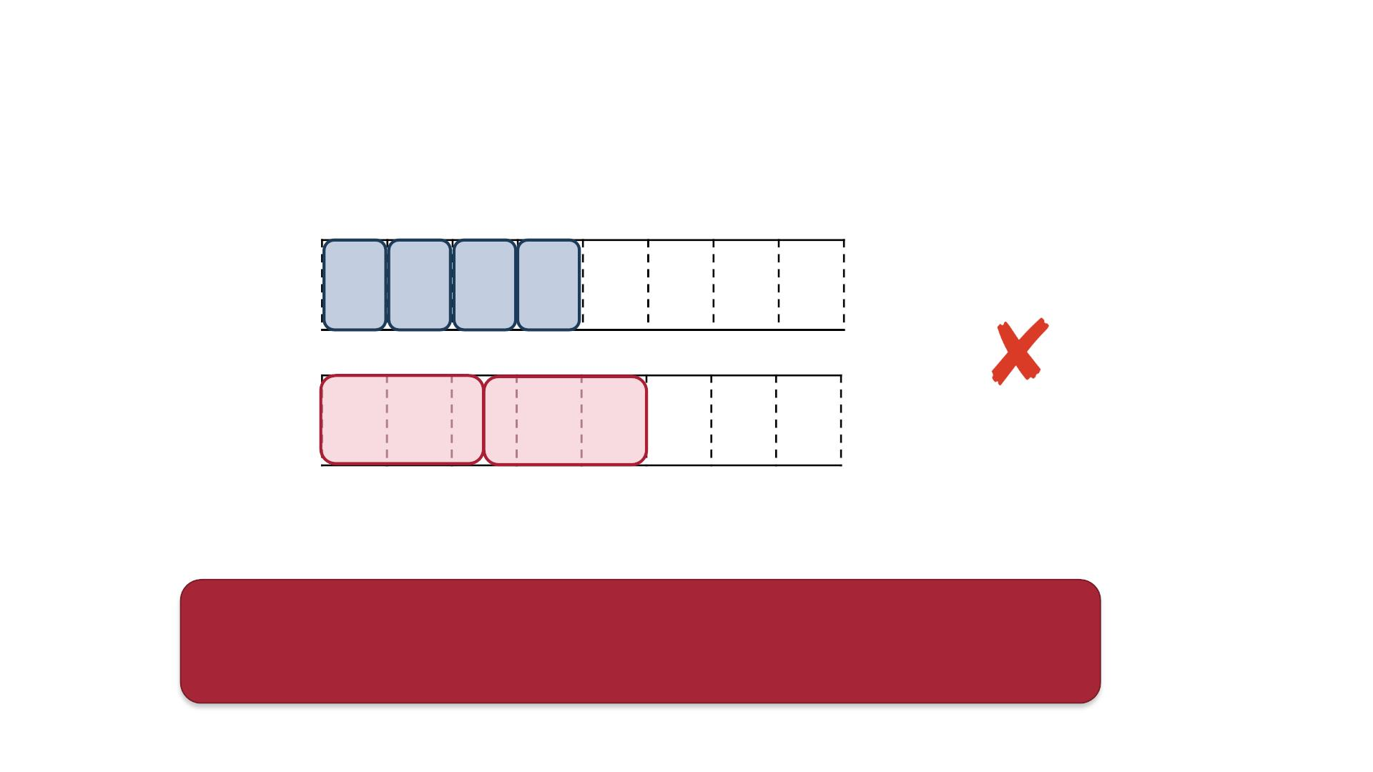
Opportunity 1: cluster-level resource allocation
Model 1
SLO: 12
Rate: 1/2
50%
duty cycle: 8
duty cycle: 8
Model 2
SLO: 18
Rate: 1/4
63%
Challenge: GPU sharing has to account for SLO
and “squishy” load demands across models
15
Notes:
然而，对于 DNN 模型来说，减少 batch size 带来的 latency 减小并不是成比例的。当 batch size = 2 的时候 model 2 会占用 63% 的 duty cycle, 这个时候又不能合并了。

Slide 18
Opportunity 1: cluster-level resource allocation
Model 1
SLO: 12
Rate: 1/2
50%
duty cycle: 8
duty cycle: 8
Model 2
SLO: 18
Rate: 1/4
63%
Challenge: GPU sharing has to account for SLO
and “squishy” load demands across models
15
Notes:
因此，集群资源分配面临的最大难题就是一个 batch 负载完成的 latency 和 batch size 之间的关系不是成比例甚至不是线性的。在此基础上还需要满足每一个 query 对 latency 的要求。
传统的负载均衡算法很难解决这个问题~

Slide 19
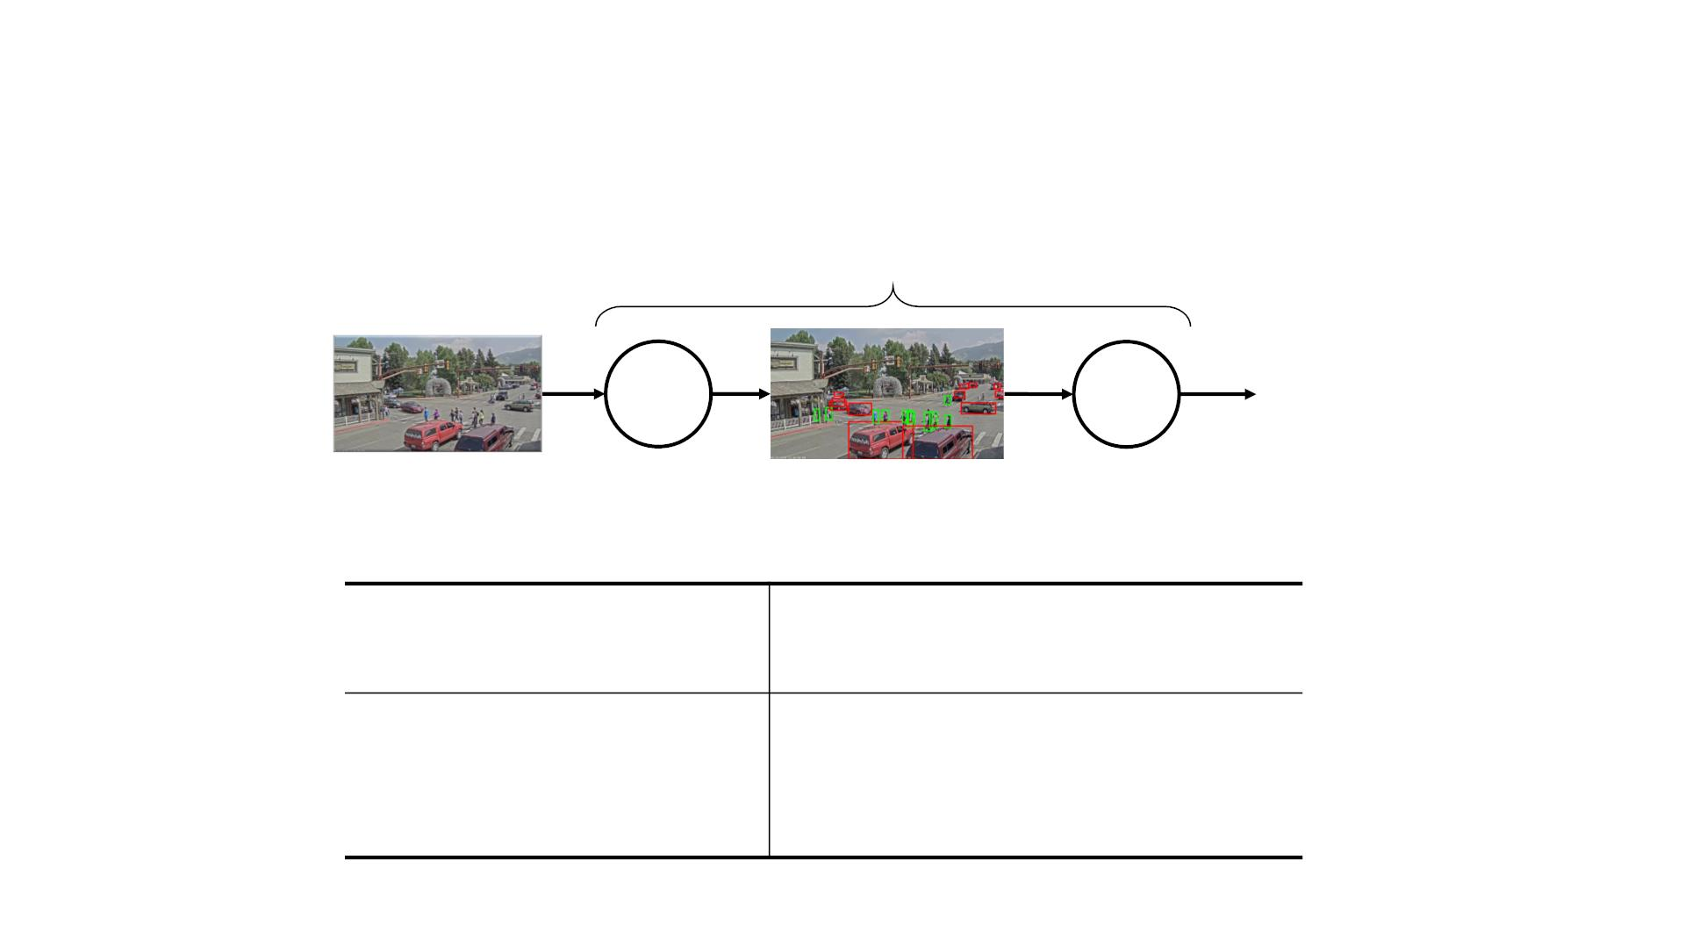
Opportunity 2: app-level complex quer y
Latency SLO 100ms
Obj
Det
Rec
! objects
Model Latency SLO (ms)
Detection Recognition
Throughput (reqs/s/GPU)
! = 0.1 ! = 1 ! = 10
40
50
60
60
50
40
16
Notes:
第二个优化的机会在于，有的视频分析任务其实不止需要运行一个 DNN 模型，而可能是复杂的多个 DNN 之间相互依赖，构成一个有向无环图。
以图中的监控任务为例，这个任务里面包含一个目标检测的 DNN, 和一个 目标识别的 DNN; 比如说可以是先检测出所有的汽车，然后识别每一辆汽车是什么类型的。\alpha 表示一个图片里面平均能检测出多少辆汽车。
假如用户给这个人物的延迟要求是 100ms 以内，这个时候我们就需要考虑把这 100ms 的预算如何分配到两个模型上面。只有给每个模型一个 latency 要求和 throughput 要求才能方便进行资源分配。

Slide 20
Opportunity 2: app-level complex quer y
Latency SLO 100ms
Obj
Det
Rec
! objects
Model Latency SLO (ms)
Detection Recognition
Throughput (reqs/s/GPU)
! = 0.1
Low
! = 1
Medium
High
! = 10
High
40
50
60
60
50
40
Medium
High
Medium
Low
Medium
17
Notes:
这个时候，作者观测到其实最佳的 latency 预算分配是和 alpha 相关的，因为限制这样一个复杂 query throughput 瓶颈的就是 throughput 最小的那个模型.
例如，当 alpha = 0.1 的时候，适合给目标检测多分配点延迟；当 alpha = 10 的时候，就需要多给识别模块分配延迟

Slide 21
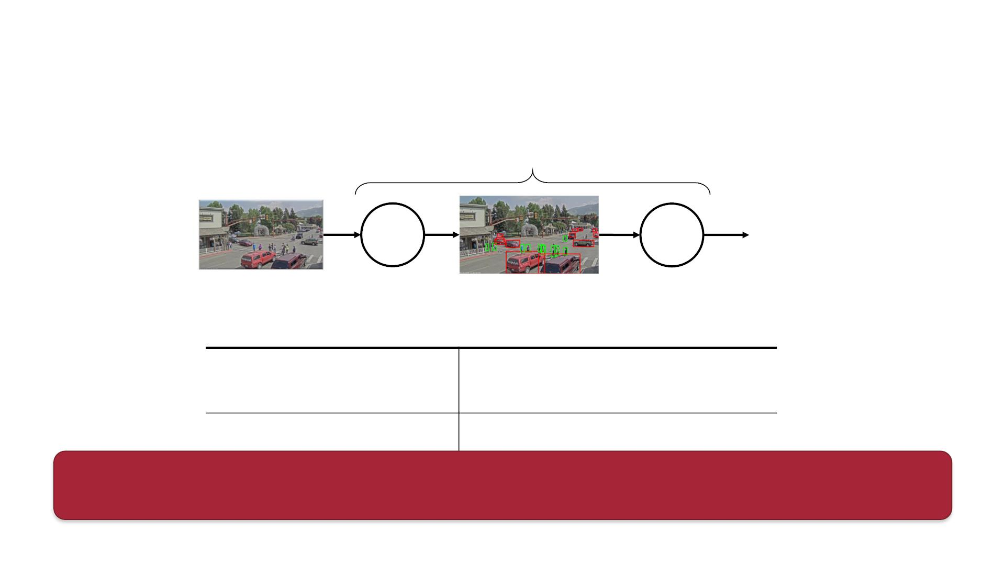
Opportunity 2: app-level complex quer y
Latency SLO 100ms
Obj
Det
Rec
! objects
Model Latency SLO (ms)
Detection Recognition
Throughput (reqs/s/GPU)
! = 0.1
! = 1
! = 10
40
60
Low
Medium
High
Challenge: Latency split impacts efficiency and needs to be adapted to workload
18
Notes:
因此，在应用层面优化复杂的 query 需要解决的问题是如何根据负载和模型来分配延迟，使 throughput 达到最大

Slide 22
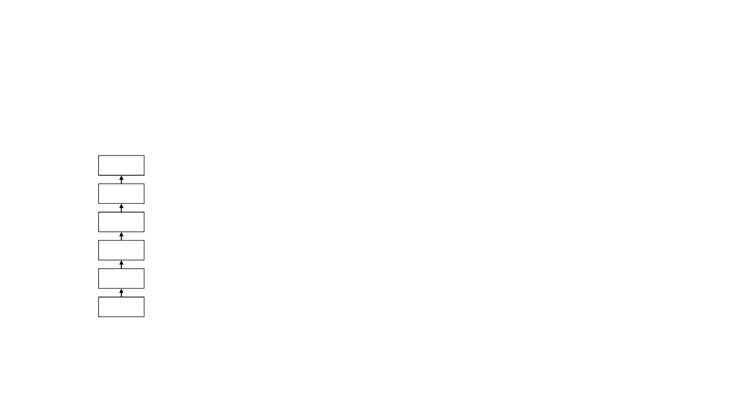
Opportunity 3: model-level transfer learning
• Fine-tune a model to a different dataset or task
model
19
Notes:
第三个优化机会在于，随着这个迁移学习的大规模应用，很多不同的任务都部分采用了相同的子模型。比如说很多检测和识别的模型都共用 imagenet 预训练的 resnet 最为 backbone, 只对最后几层针对性的进行重新训练。

Slide 23
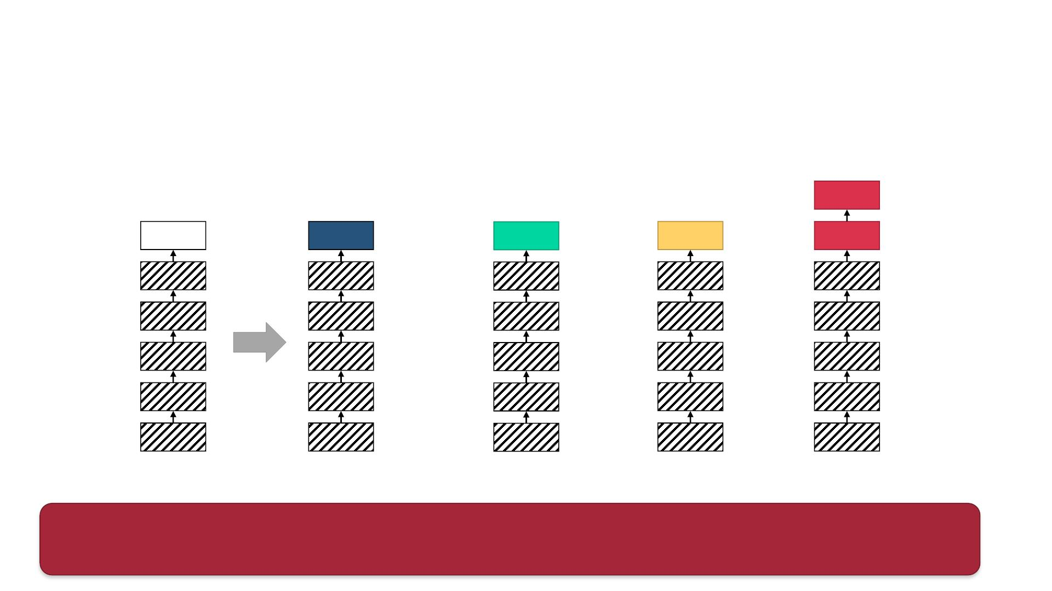
Opportunity 3: model-level transfer learning
• Fine-tune a model to a different dataset or task
model
model 1
model 2
model 3
model 4
Challenge: How to speed up the common part across models?
Notes:
这样一来，可能很多个不同任务的模型其都拥有完全相同的前缀。
因此，在模型层面需要解决的是如何利用这些不同模型共同的部分进行加速。

Slide 24
Nexus: ef f icient and scalable DNN
execution system on GPU cluster
1. Profiling-based batch-aware resource allocator
2. Query analyzer determines latency split given latency SLO
3. Batch common prefix across models
21
Notes:
本文提出了 Nexus, 一个高效的，可扩展的在 GPU 集群上运行的 DNN 服务系统。对应前面三个可以优化的方向，Nexus 分别采用了三个算法：
基于 profile 的，考虑了 batch size 和 latency 关系的 DNN 资源分配算法。
根据给定 latency 要求，在 query 对应的多个模型中分配 latency 的 query analysis 算法
把具有相同前缀进行部分合并的 prefix batching 算法

Slide 25
Nexus: ef f icient and scalable DNN
execution system on GPU cluster
1. Profiling-based batch-aware resource allocator
2. Query analyzer determines latency split given latency SLO
3. Batch common prefix across models
22
Notes:
首先是资源分配算法

Slide 26
Resource allocation problem
• Bin-packing problem: pack model sessions (model, SLO) to GPUs
• Optimization goal: minimize total number of GPUs
• Constraint: Latency SLOs and Throughput Requirement
• More complex than bin packing due to
• Change the batch size (squishy tasks)
• Need to meet latency SLO
23
Notes:
多个 DNN 模型的 GPU 资源分配，可以被定义成一个 bin packing 装箱问题。需要装的物体就是一个模型 session, 包含 DNN 模型，以户要求的 latency 、估计的 throughput； 箱子就是 GPU。目标就是用尽量少的 GPU 把所有的任务装进去。
前面已经讲到过，这里的资源分配，与简单的 bin packing 问题最大的区别在于两点：
1. latency 和 batch size 之间的关系不是成比例甚至不是线性的。2. 设计的 duty cycle 需要满足每一个 query 对 latency 的要求
作者在论文里面证明了，上述优化问题其实是 NP-complete 的，因此作者提供了一种贪心的近似算法。注意到这里只涉及了一个 throughput 比 1 个 GPU 的最大 throughput 小的情况，对于 throughput 需求更大的情况，直接给他分配多个完整的 GPU, 再把最后剩下的 throughput 按照这个算法分配即可。

Slide 27
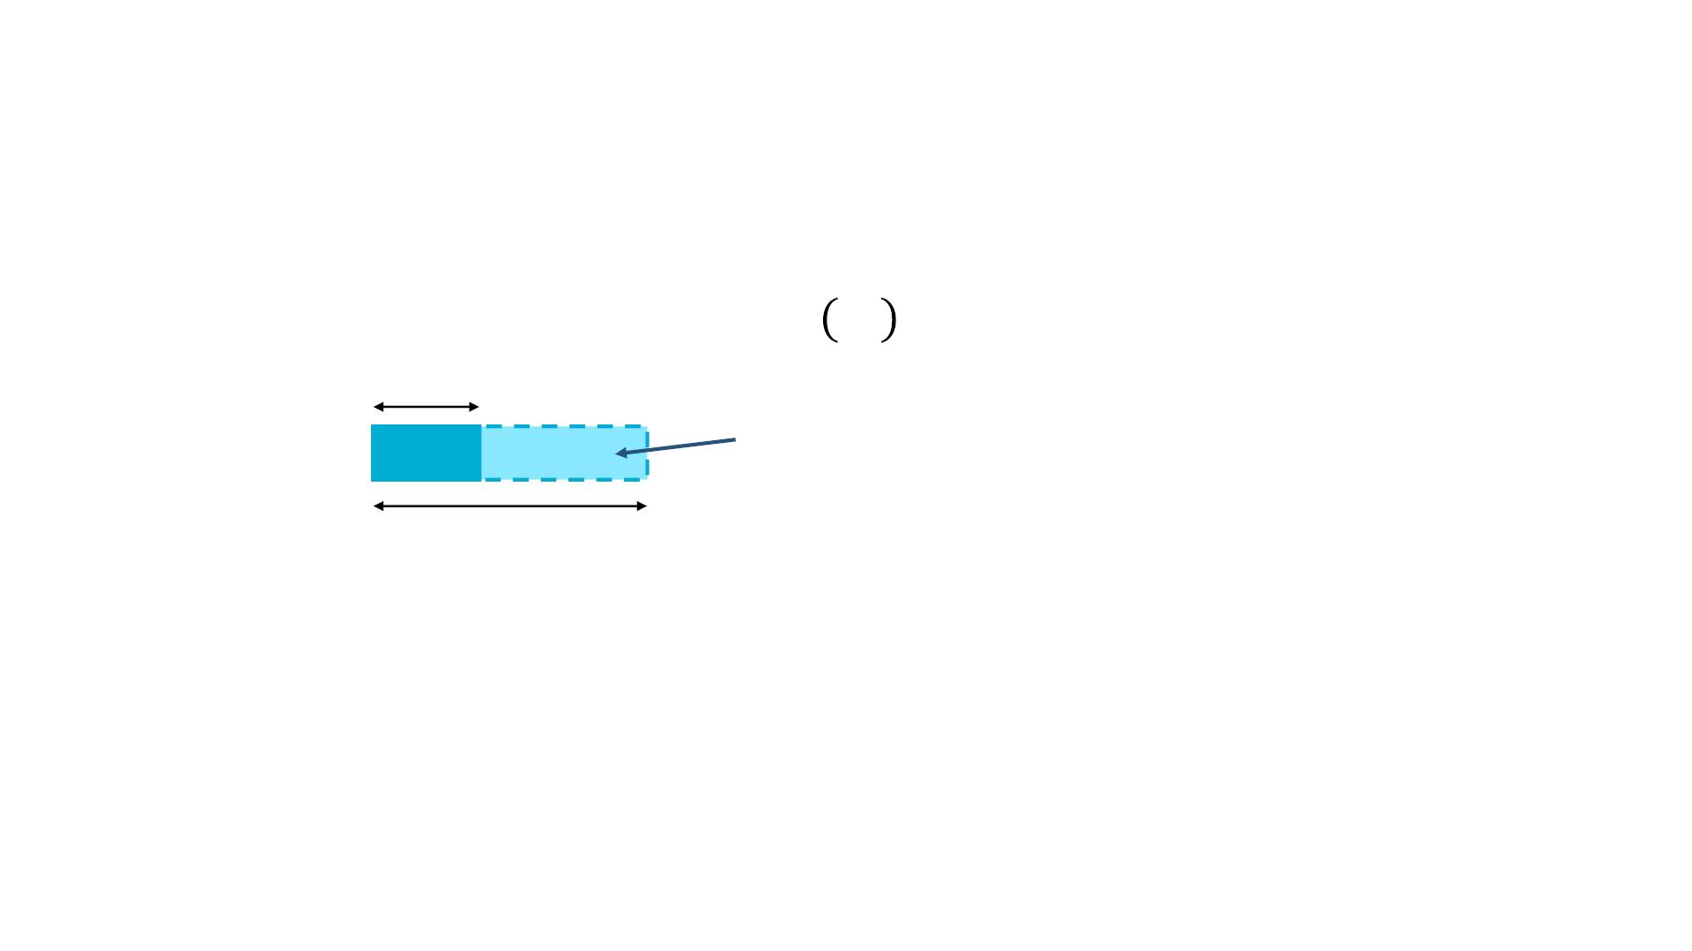



Squishy bin-packing algorithm
1. Allocate one GPU for each model session, and choose largest
batch size & such that ( + * & ≤ ,
'
'
' '
'
exec latency ℓ (& )
0
'
Session $S_{i}$
1
Extra cycles to fit
in other models
Model $M_{k_{i}}$
Rate $r_{i}$
duty cycle ( = & /.'
'
'
24
Notes:
这个算法叫做 squishy bin-packing 算法。
第一步是计算把模型 session 分配到一个完整 GPU 上的理想 batch size. 对于每个模型 session，按照这个公式求得满足 worst case latency 要求的最大的 batch size. 其中 i 代表 session i, k 代表模型 k，r_i 代表对应 session 的请求频率，也就是吞吐量要求; L_i 代表 latency。
其中 l_k (b) 这个函数是通过对模型进行 profile 得到的。根据 batch size b_i 和吞吐量 r_i, duty cycle 可以按照 b_i / r_i 计算出来。

Slide 28
Squishy bin-packing algorithm
1. Allocate one GPU for each model session, and choose largest
batch size & such that ( + * & ≤ ,
'
'
' '
'
exec latency ℓ (& )
0
'
Session $S_{i}$
1
Extra cycles to fit
in other models
Model $M_{k_{i}}$
Rate $r_{i}$
duty cycle ( = & /.'
'
'
2. Merge these nodes into fewer nodes
Maintain two invariants:
• Duty cycles will never increase
• Occupancy of combined nodes ≤ 1
How to merge two nodes?
Which nodes to merge?
24
Notes:
第二步就是把第一步计算出来的这些分配好的节点合并到一起。再合并过程中保持了两个原则：一个是合并过程中 duty cycle 都是减小的，这样可以保证 latency 能够满足；第二个是合并的 node latency 加起来不应该占用超过一个 duty cycle.
那么，问题来了：1. 如何对这些分配好的节点进行合并呢？2. 哪些节点需要合并呢？

Slide 29
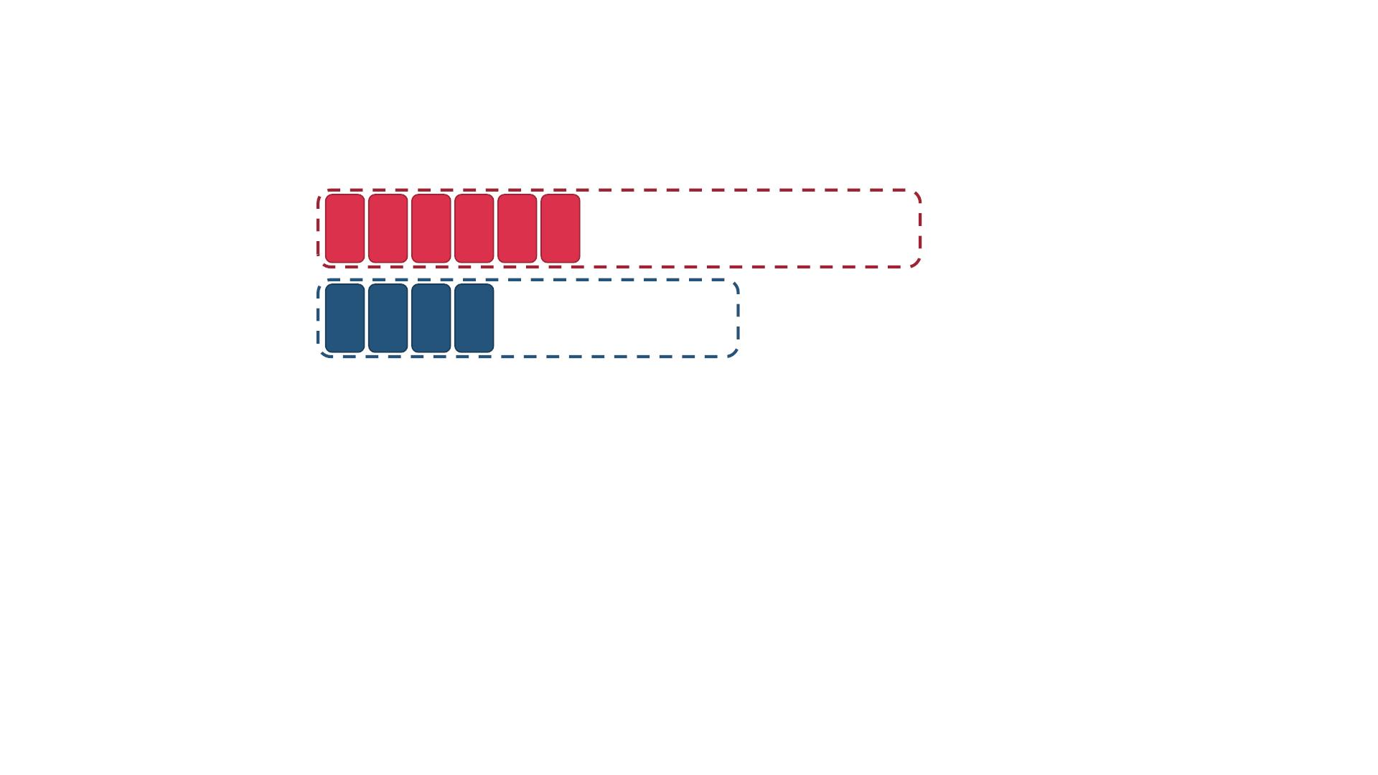
How to merge two nodes?
Node 1
Node 2
25
Notes:
假设我们现在有这样两个分配好的节点，红色的 duty cycle 长， batch size = 6; 蓝色的 duty cycle 短，batch size = 4

Slide 30
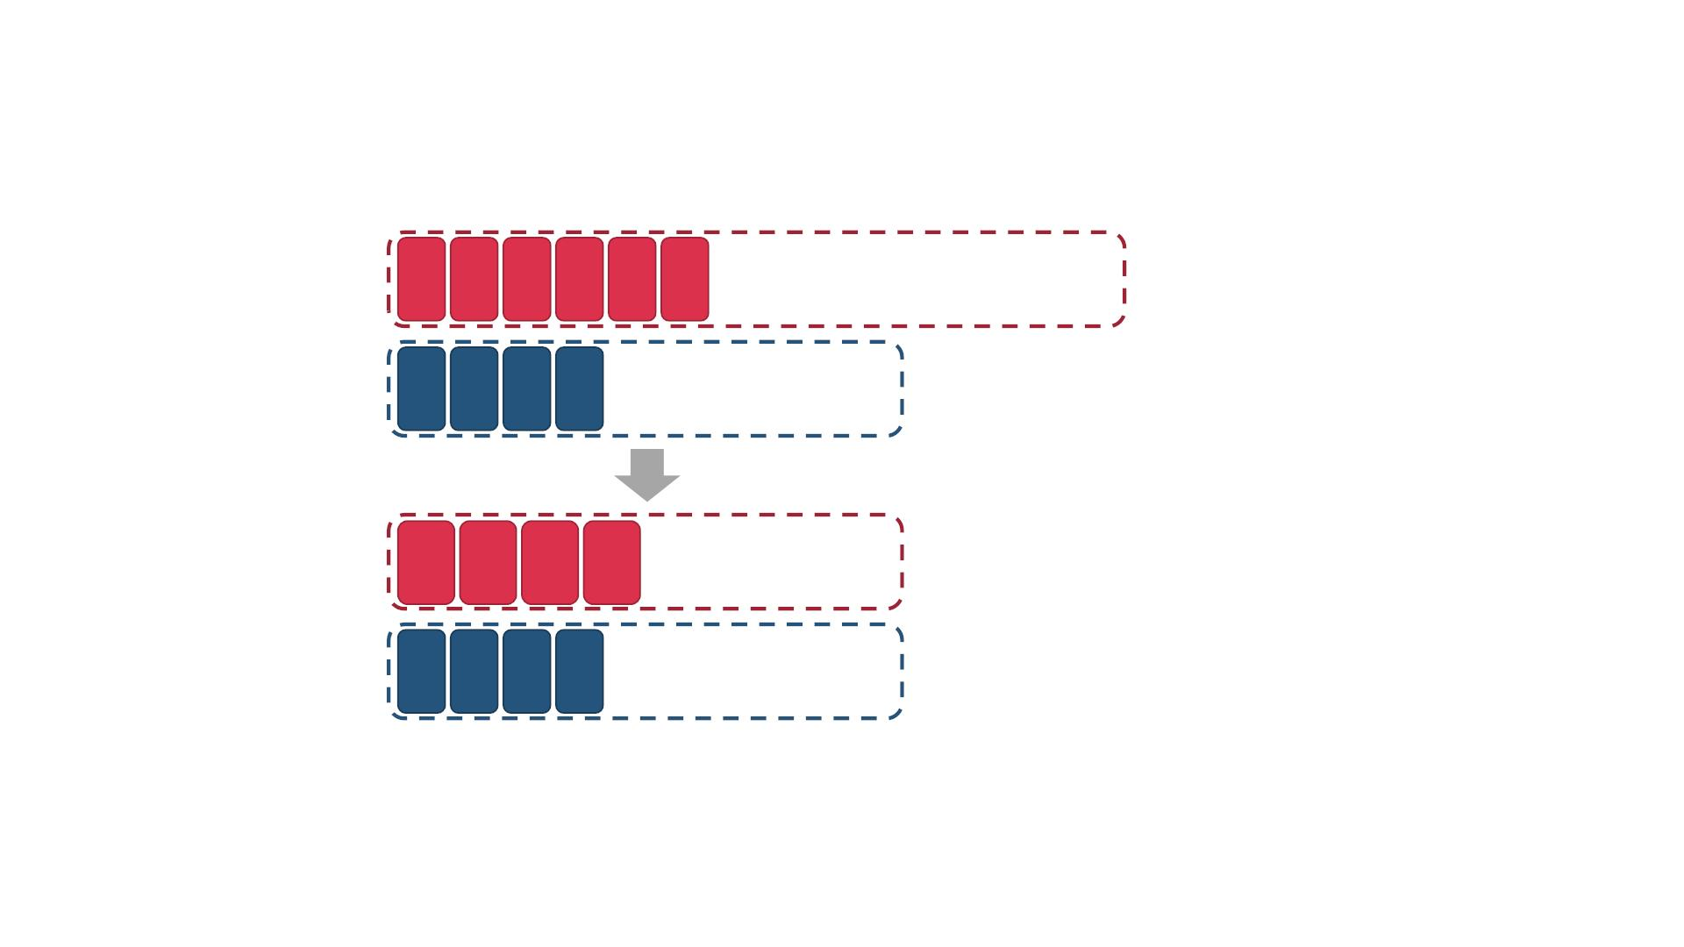

How to merge two nodes?
Node 1
Node 2
1. Use the minimum duty cycle of
two nodes as the new duty cycle,
and adjust batch size
Node 1
Node 2
$$b_{i}=d_{i}÷r_{i}$$
26
Notes:
根据刚才的原则，合并的节点应该选择二者之间最小的 duty cycle 作为新的 duty cycle， 也就是蓝色的 node 2。
此时，可以根据 b_i = d_i / r_i 重新计算对应 duty cycle 下满足吞吐量所需要的 batch size. 如图 node 1 所需要的 batch size 从 6 变成了 4，相应的 latency 也需要重新计算。

Slide 31
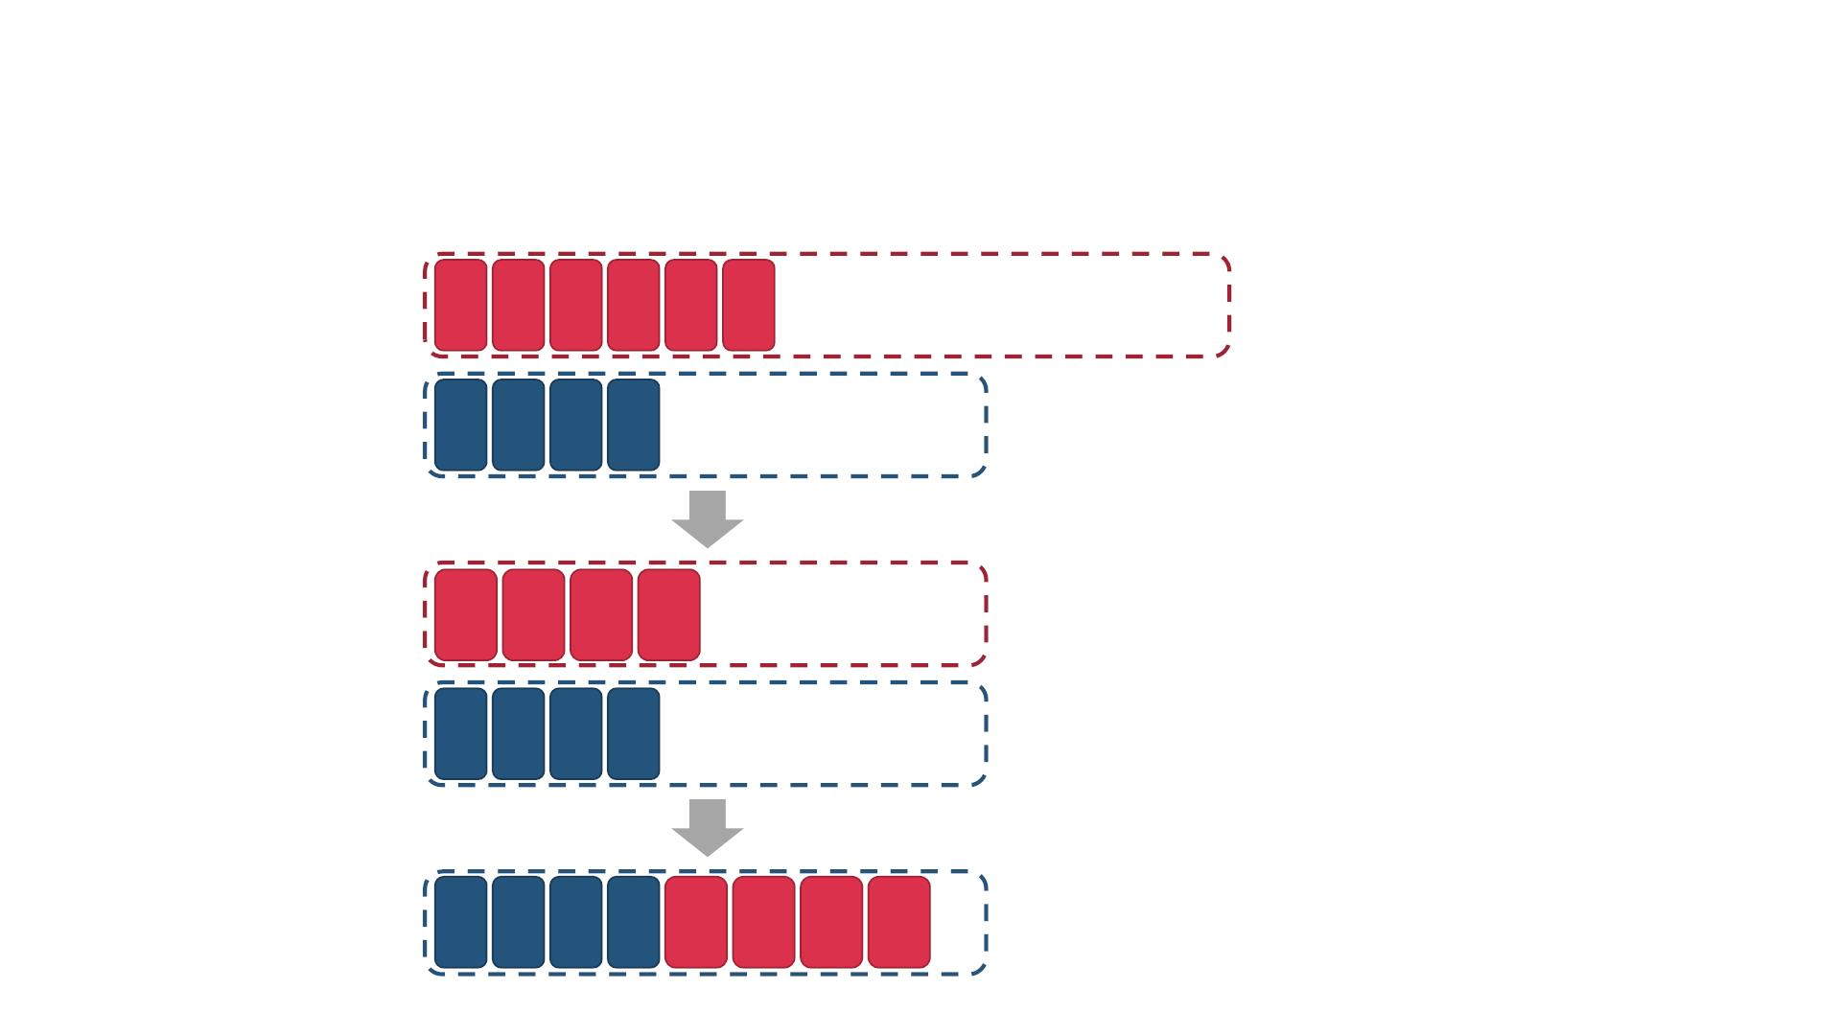
How to merge two nodes?
Node 1
Node 2
1. Use the minimum duty cycle of
two nodes as the new duty cycle,
and adjust batch size
Node 1
Node 2
2. Valid merge if occupancy of
merged node is no more than 1
Merged
Node
27
Notes:
如果调整 duty cycle 之后两个节点合并起来对 duty cycle 的 occupancy 不超过 1， 则将将二者合并，否则就是不能合并。

Slide 32
Which nodes to merge?
• Sort all nodes by its occupancy in decreasing order
• For each node, try to merge w/ every scheduled nodes
• Find a merging that yields highest occupancy
• Otherwise, add this node in the scheduled nodes
28
Notes:
至于合并的顺序，就是先按照每个节点对 duty cycle 的占用由大到小排序。
然后按照顺序遍历所有的初始节点，对于每一个 node, 都尝试和之前 scheduled 的所有 node 进行合并，如果可以合并最后就和合并后 occupancy 最大的合并。如果一个都合并不了，就把他单独作为 scheduled node 保存起来。

Slide 33
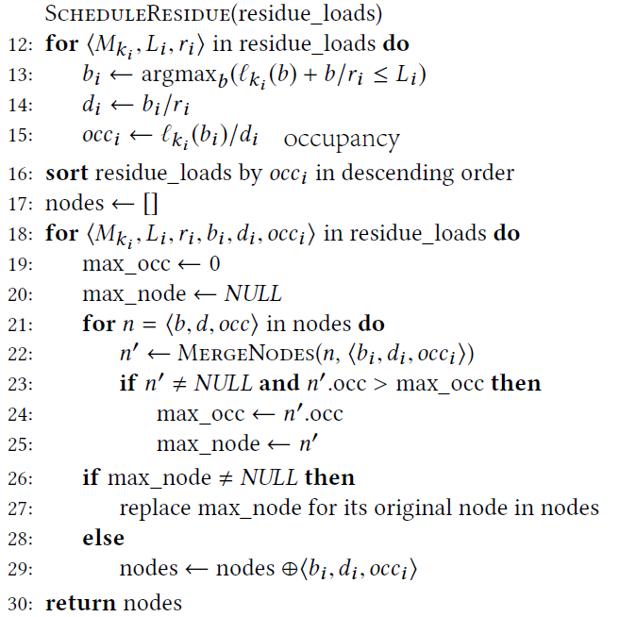

Slide 34
Nexus: ef f icient and scalable DNN
execution system on GPU cluster
1. Profiling-based batch-aware resource allocator
2. Query analyzer determines latency split given latency SLO
3. Batch common prefix across models
29
Notes:
接着介绍 query analysis 算法

Slide 35
Quer y Analysis
Given: query latency SLO
,, request rate for model 5 as 6 , and max
7
throughput of model 5 with time budget 8 as TP₇(8)
Goal: minimize the total number of GPUs
30
Notes:
给定整个 query 的 latency 要求为 L, 模型 u 对应的请求速率为 R_u, 模型 u 在时间 t 预算下一个 GPU 的最大吞吐量为 TP_u(t)
query analysis 就是找到最好的 latency 分配方法分给 query 中的每个模型，减少整个 query 需要使用的 GPU 个数。

Slide 36
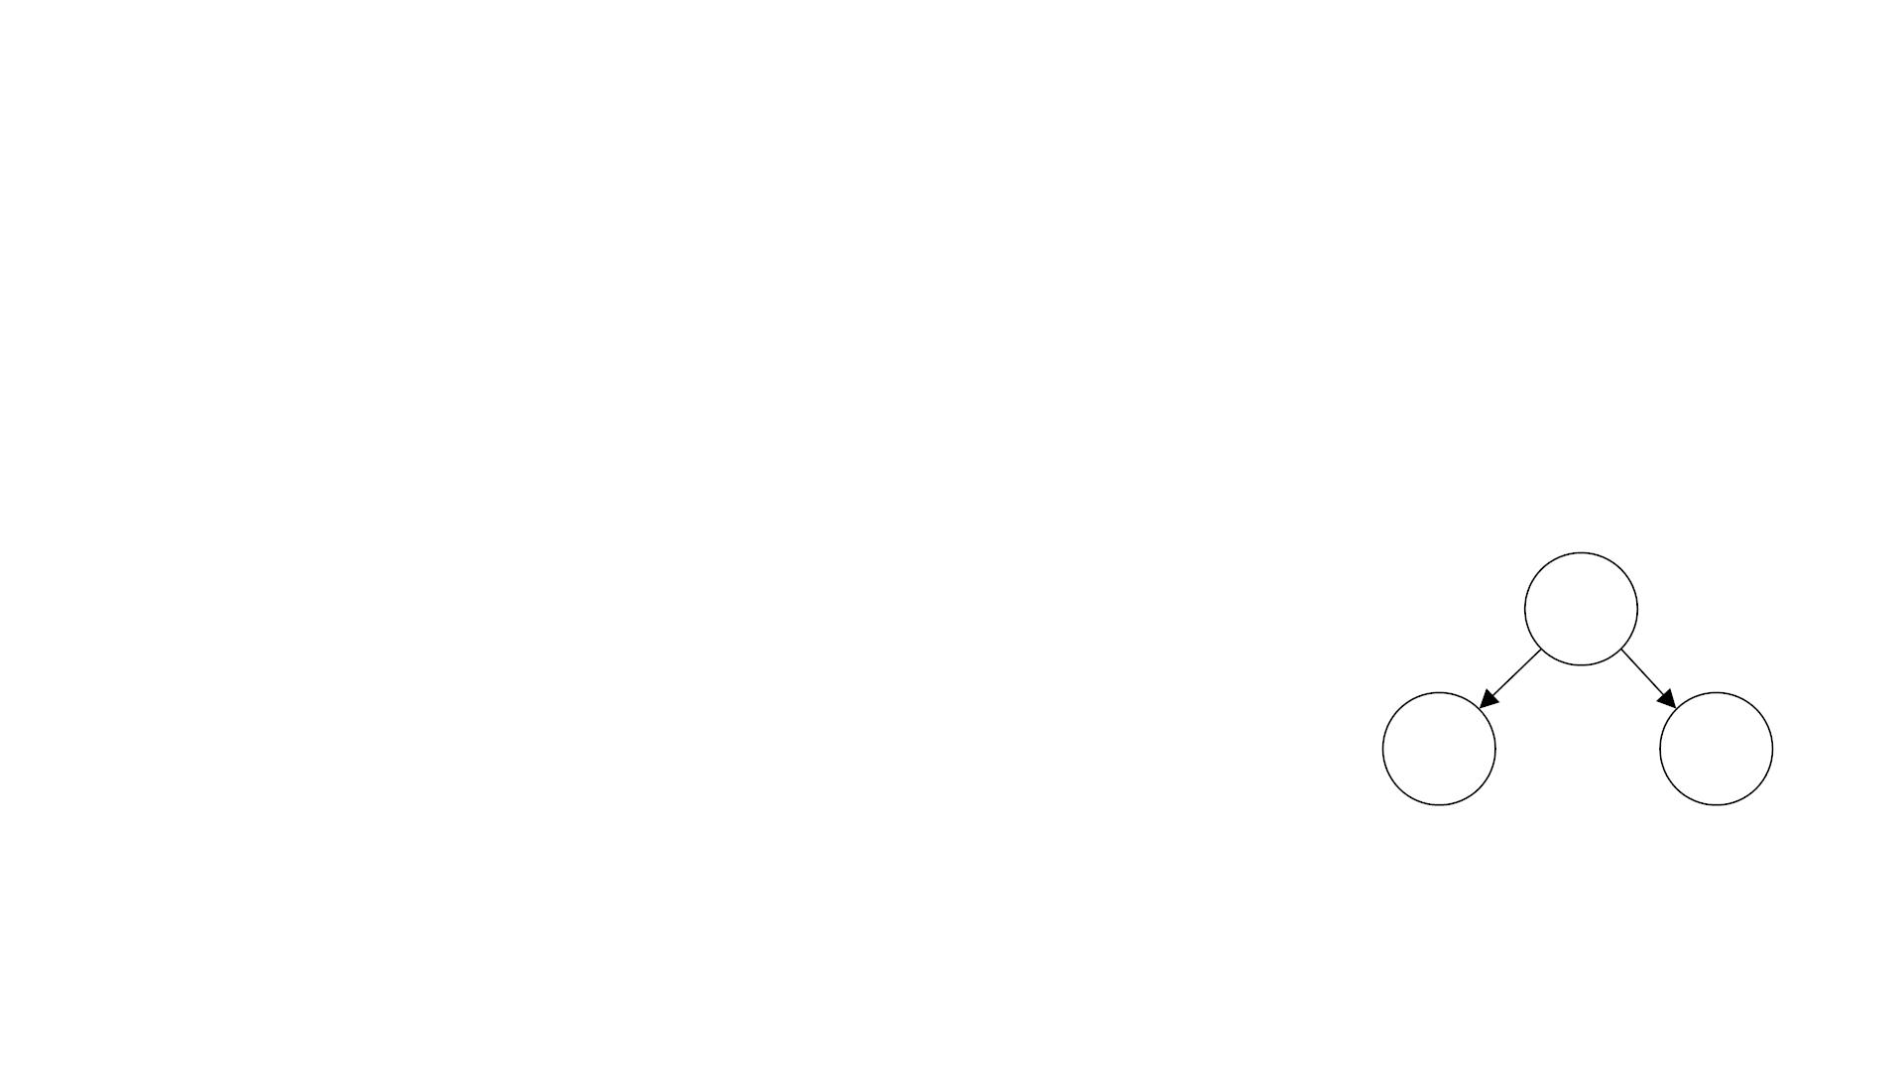
Quer y Analysis
Given: query latency SLO
,, request rate for model 5 as 6 , and max
7
throughput of model 5 with time budget 8 as TP₇(8)
Goal: minimize the total number of GPUs
1. Extract the dataflow dependency graph between
model invocations
R_{S}
SSD
R_{F}
R_{C}
face
car
Traffic app
31
Notes:
首先，该算法需要提取出 query 中各个模型的依赖关系，如图所示为一个交通分析的任务。注意到本文只考虑处理树形结构的依赖关系，对于更复杂的有向无环图，没有考虑~

Slide 37
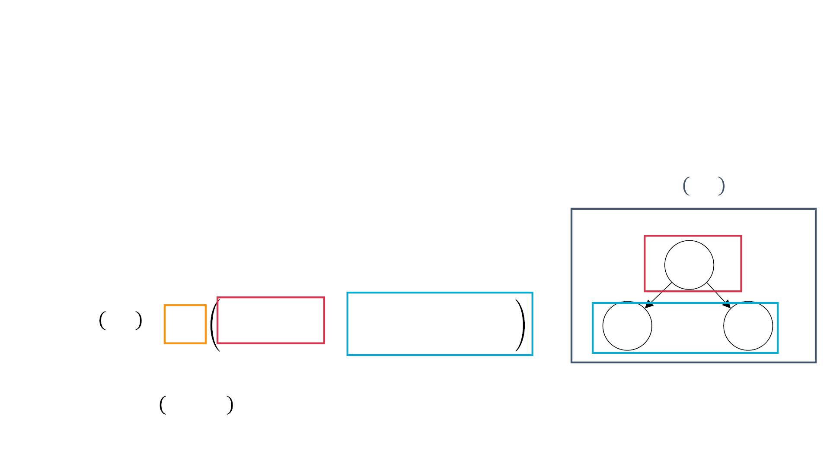
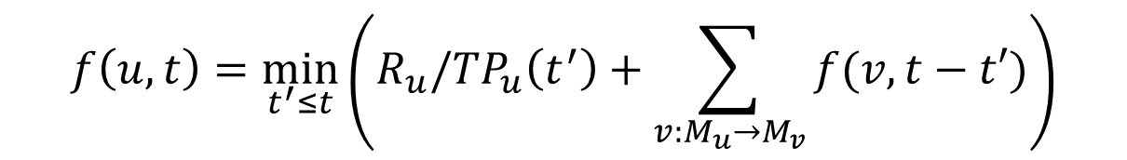
Quer y Analysis
Given: query latency SLO
,, request rate for model 5 as 6 , and max
7
throughput of model 5 with time budget 8 as TP₇(8)
Goal: minimize the total number of GPUs
; O, 8
2. Use the dynamic programming
R_{S}
8′
Define function ;(5, 8) as the min #GPUs required to
run model 5 and subtree of 5 within time budget 8
SSD
R_{F}
R_{C}
$$f\left(u,t\right)=\min_{t^{′}≤t}\left(R_{u}/TP_{u}\left(t^{′}\right)+\sum_{v:M_{u}→M_{v}}{f(v,t−t′)}\right)$$
face
8 − 8′
car
#GPUs for SSD #GPUs for subtrees
(face, car)
Traffic app
result is ; .NN8, ,
32
Notes:
提取出来这个图之后，可以按照动态规划算法求出最佳的时间分配。
f(u, t) 代表给定时间预算 t 的情况下，u 节点为根的子树所需要的最小 GPU 个数。如果给节点 u 分配时间 t‘, 那么剩下的子树的时间预算就是 t – t’， 这种情况下这棵树的 GPU 消耗个数就是各个子树的最小消耗加上根节点的消耗。时间已经进行了离散化处理，遍历所有的 t’ 就可以算出 f(u, t).
从叶子节点到根节点递推，最后就可以计算出整个 query 的最佳时间分配。

Slide 38
Nexus: ef f icient and scalable DNN
execution system on GPU cluster
1. Profiling-based batch-aware resource allocator
2. Query analyzer determines latency split given latency SLO
3. Batch common prefix across models
33
Notes:
最后是 prefiex batching 算法

Slide 39
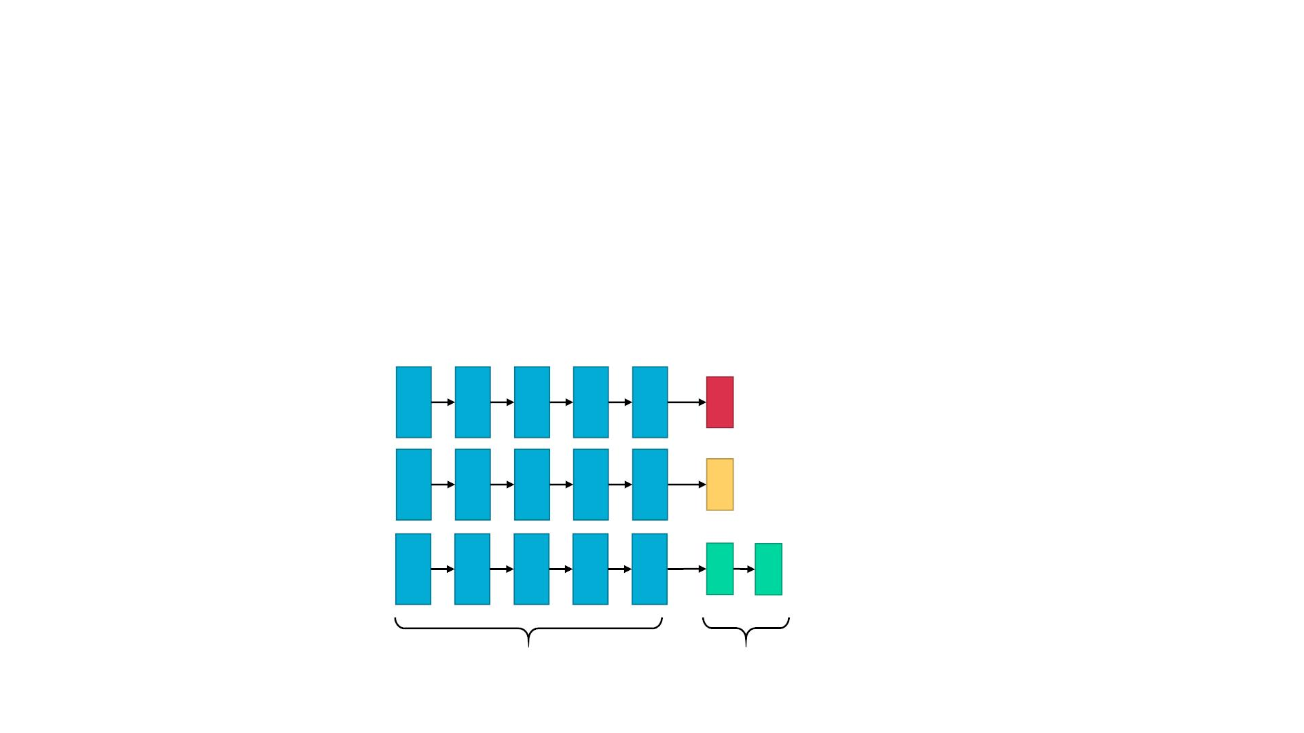
Prefix batching for transfer learning
• Compute the hash of sub-tree and detect common sub-trees
Common prefix
Different suffixes
34
Notes:
首先，在模型上传到仓库的时候，Nexus 对于每个模型的所有前缀都计算一个 HASH 值，然后和数据库中的其他模型进行最长前缀匹配，找出彼此之间最大的公共前缀

Slide 40
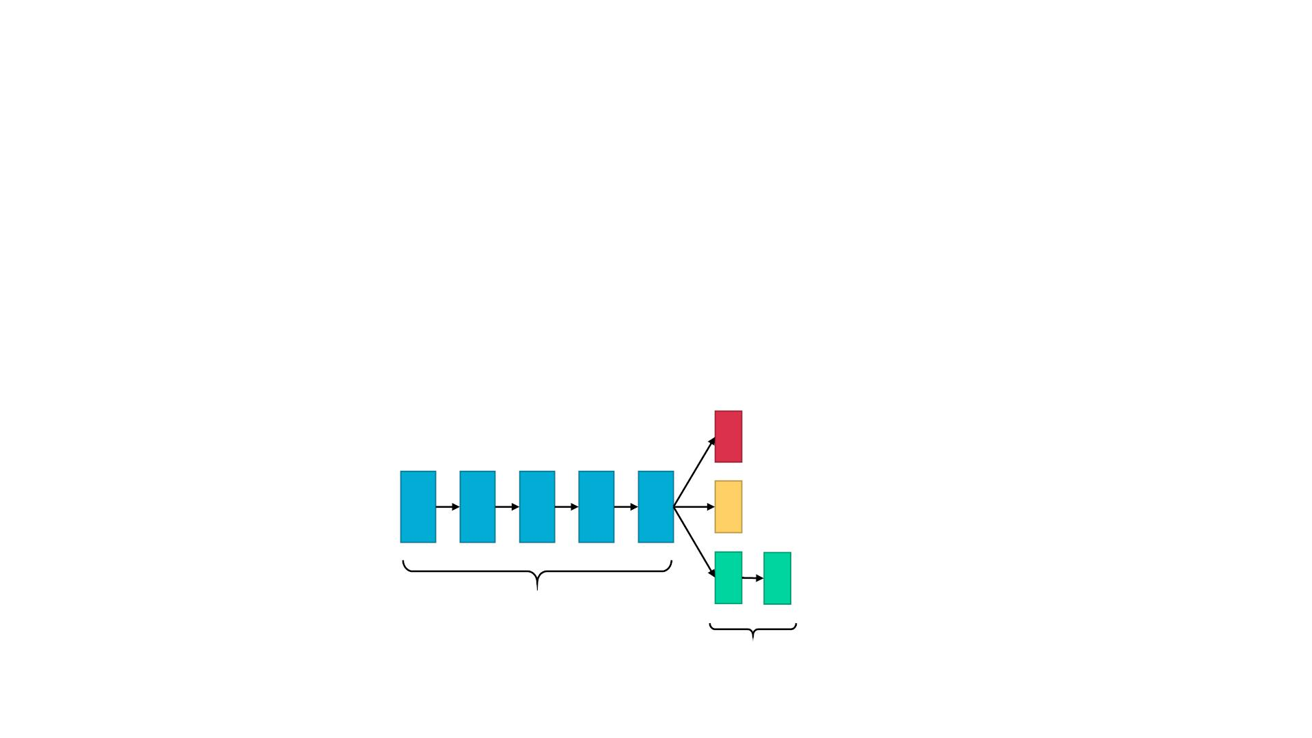
Prefix batching for transfer learning
• Compute the hash of sub-tree and detect common sub-trees
• Load common prefix once and different suffixes
Common prefix
Different suffixes
35
Notes:
在运行的时候，具有相同前缀的模型共同的前缀和不同的后缀被 load 在一起

Slide 41
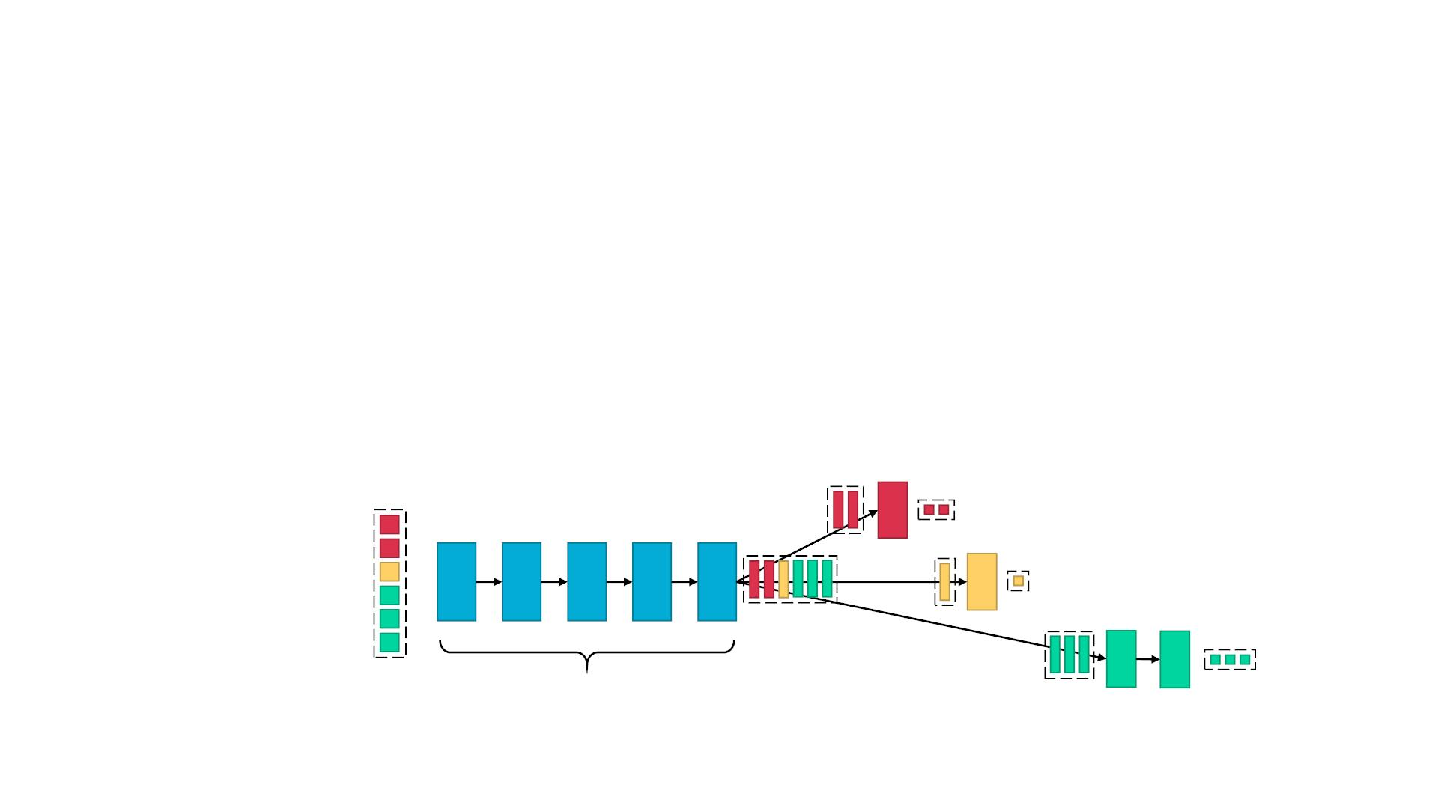
Prefix batching for transfer learning
• Compute the hash of sub-tree and detect common sub-trees
• Load common prefix once and different suffixes
• Execute common prefix in a batch of mixed requests and execute
different suffixes sequentially
Execute common prefix in a batch
36
Notes:
然后所有相关的任务都按照 prefix 进行 batch, 计算完之后再分配给各自的 suffix 进行计算。这样公用前缀可以提高 batch size, 提高 GPU 利用效率。

Slide 42
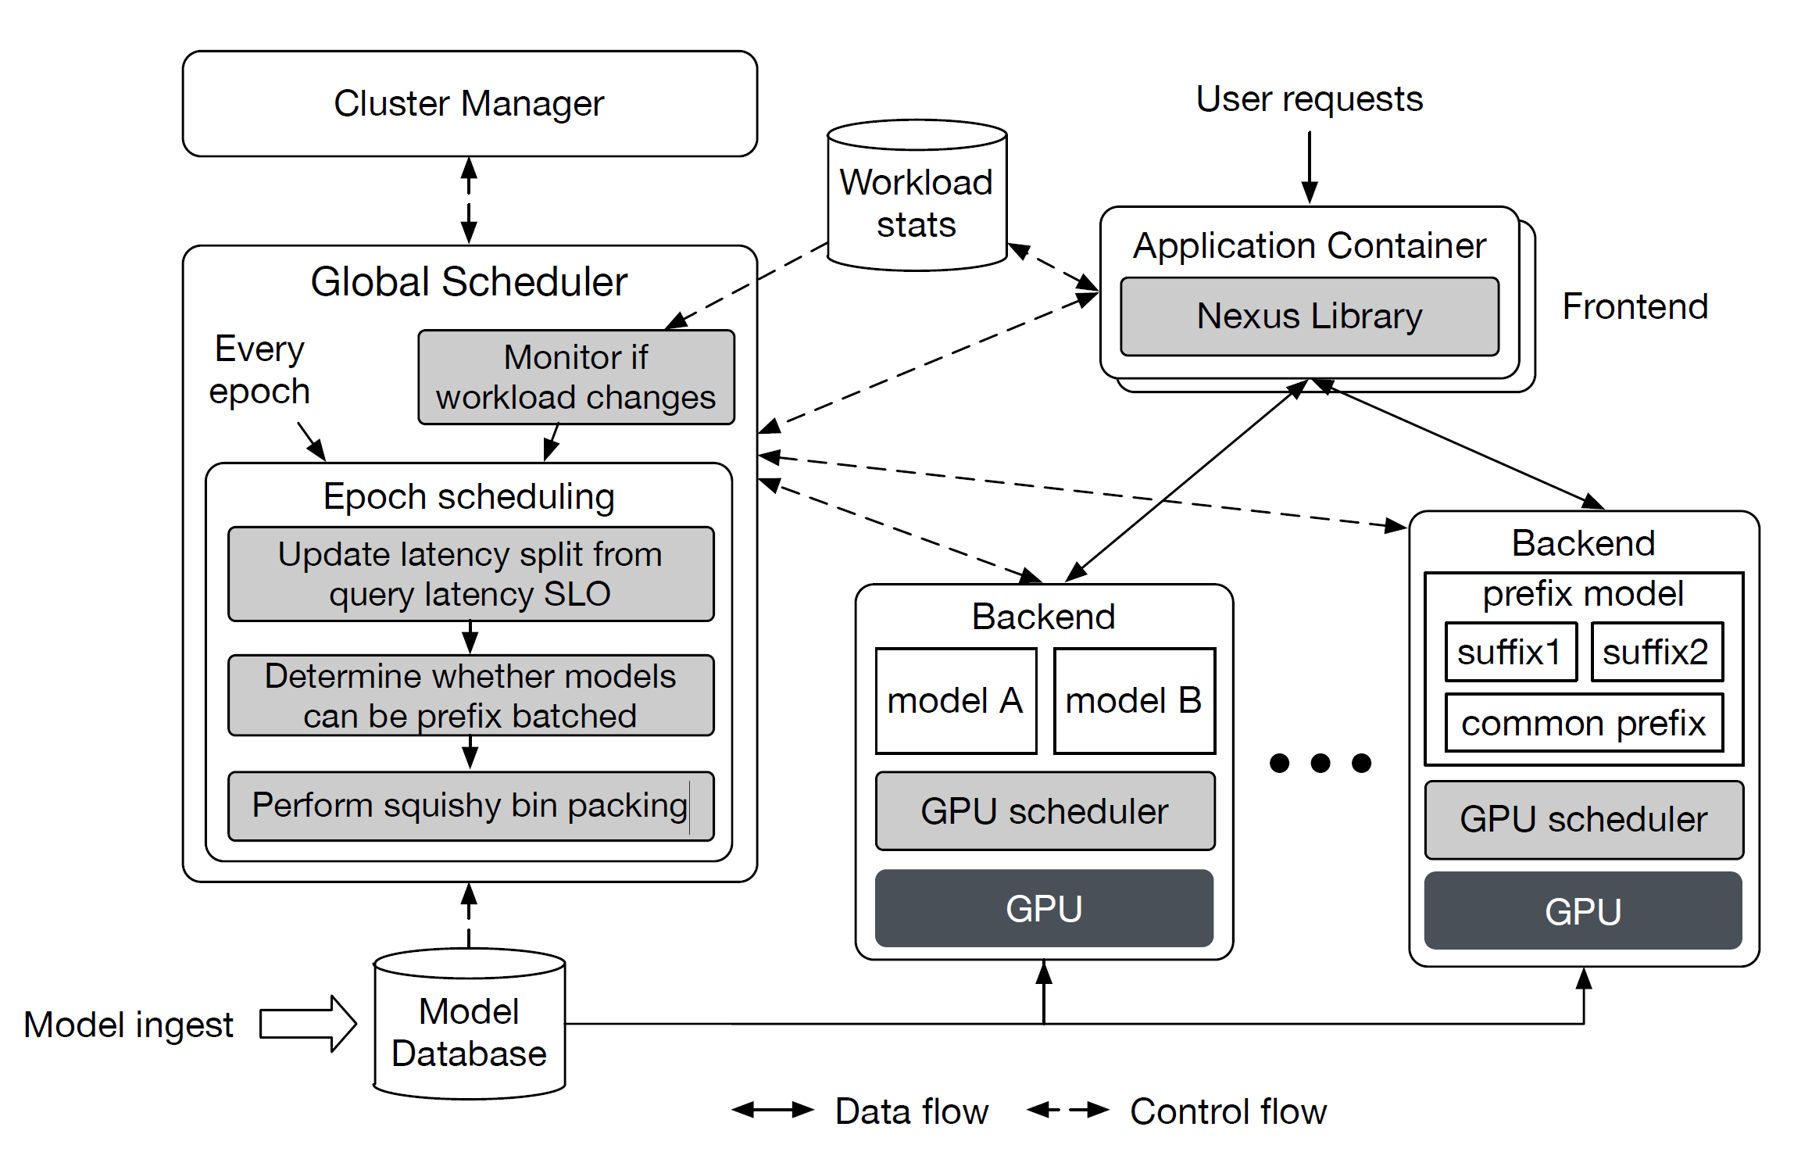
Nexus: system architecture
Data Plane
(milliseconds)
Control Plane
(30~60 s)
Management Plane （hours）
Notes:
把前面介绍的三种算法整合起来就可以搭建 Nexus 的整个系统结构。系统分成了三大模块：
管理模块：用于管理和存储视频分析的应用和模型。模型容器被上传之后，管理模块会利用 sample 数据集对模型的 latench / batch size 关系进行 profile, 并和模型一起存储起来供系统调用。
控制模块：一方面，按照分钟级别的频率，根据实时负载数据运行刚才介绍的算法，进行 query analysis 分配 latency, 进行模型 prefix 合并，最后进行 squishy bin packing 确定模型的资源分配。另一方面，在必要时调用集群管理工具分配新的资源，调用数据模块执行任务。
数据模块：包含前端和后端，前端接收用户请求，按照控制模块定下的规则发送给后端进行运算。后端需要在每个 GPU 里面进行模型的载入、时间调度、处理和 CPU 并行计算等，按照 ms 级完成前端发来的任务。

Slide 43
Nexus: system implementation
10 K lines of C++
Support Caffe, Caffe2, Tensorflow, and Darknet
Deployed in Docker Swarm or Kubernetes

Slide 44
Evaluation
Baseline: Clipper and Tensorflow Serving
Both lack support for cluster and complex queries
  Batch-oblivious scheduler
  allocates # GPUs ∝ request rate / max throughput under latency SLO on a single GPU
  Naive query analysis
  splits query latency SLO evenly to each stage
Throughput: maximum query rate where 99% can be served within latency SLO
Notes:
现有的 GPU 集群 DNN 服务系统只有 Clipper 和 TF serving，因此采取这两个作为对比的 baseline.
由于二者都是预先分配好的 GPU 资源，并且不支持多种 DNN 相依赖的复杂请求。因此作者给他们加了两个功能来使对比变公平：1.与 batch size 无关的资源分配策略：用 Throughput 除以在 latency 要求下一个 GPU 支持的最大 throughput，来分配 GPU. 2.简单的 query 分析方法：把复杂 query 的 latency 平均分配给每个阶段
Throughput 作为系统的评价指标，其定义是系统能够支持的满足 99% query latency SLO 的最大请求速率。

Slide 45
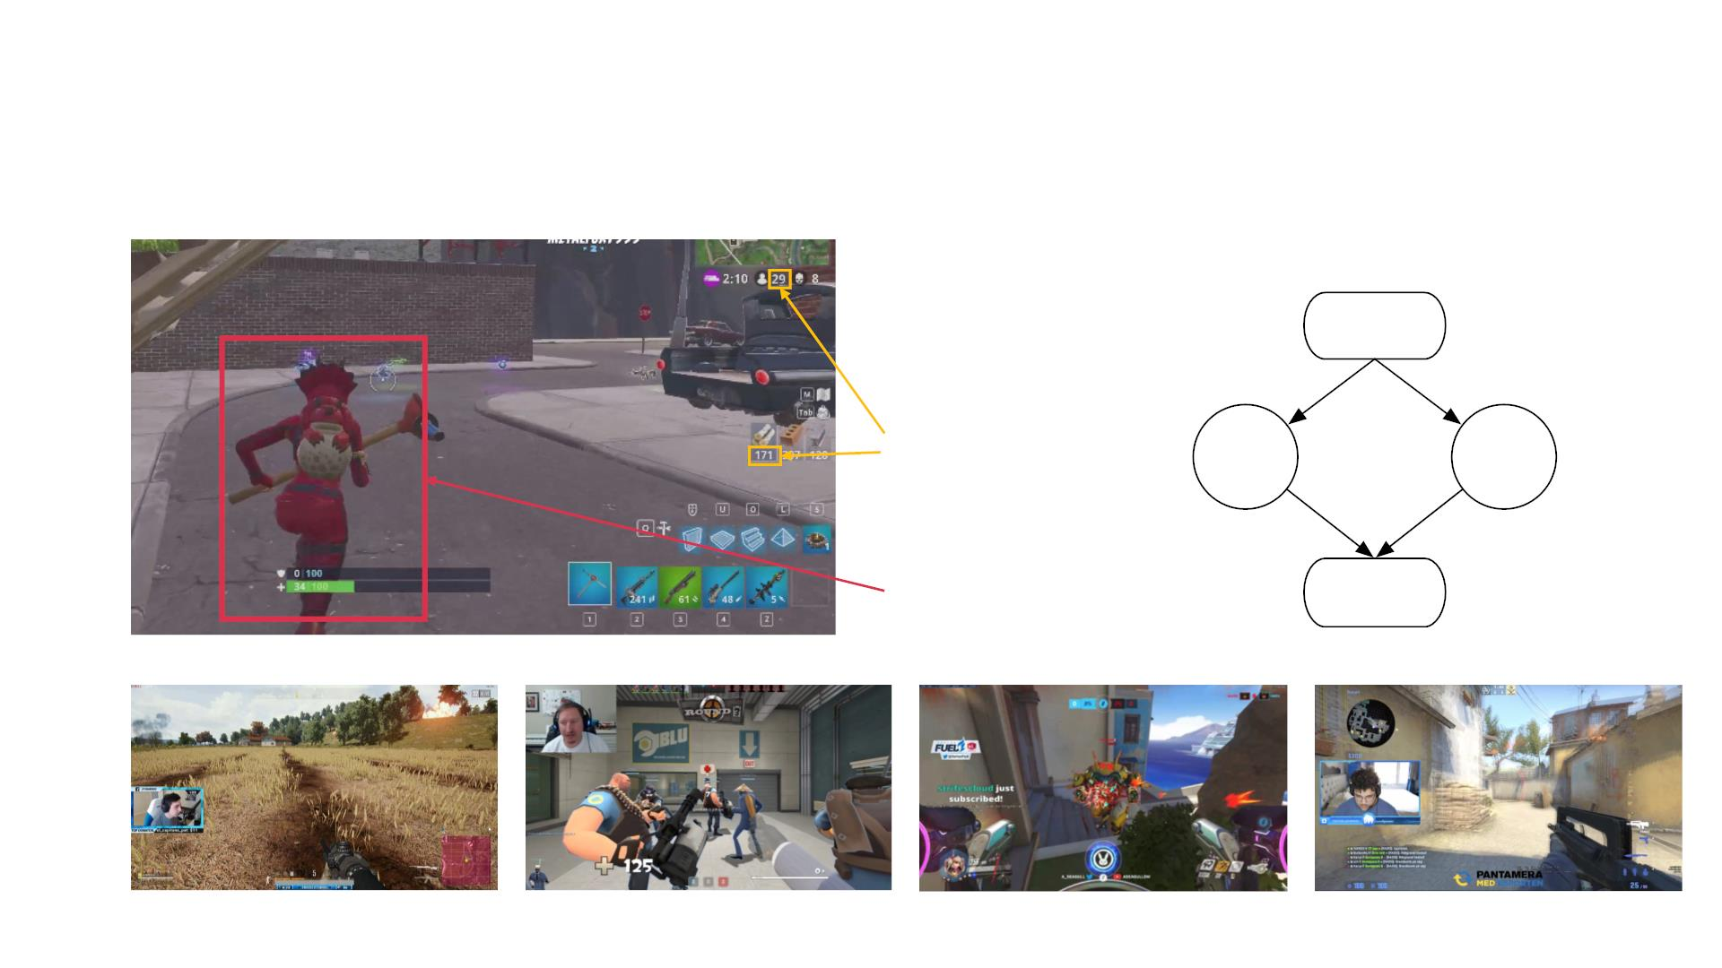
Case study: game analysis
input
digits
LeNet
x6
Res-
Net
character
output
Video streams from Twitch: https://www.twitch.tv/
38
Notes:
第一个实验是游戏分析，需要在很多个游戏视频流里面，用 6 个 LeNet 分析出 6 个数值, 还要用一个 ResNet-50 进行目标识别。
由于这个任务只有一层 DNN 模型，因此不需要考虑复杂 query 的时间分配。

Slide 46
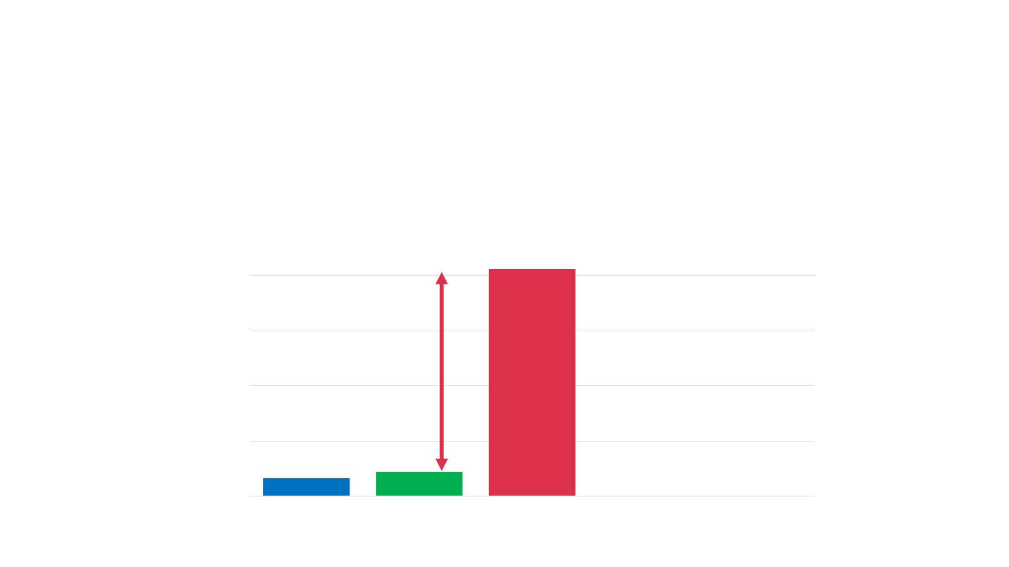
Case study: game analysis
• 20 Games with popularity distribution (Zipf-0.9)
• Specialize ResNet-50 by fine-tuning the last layer for each game
• 16 Nvidia GTX 1080Ti with latency SLO 50ms
4000
3000
9.4x
2000
1000
0
TF Serving
Clipper
Nexus
39
Notes:
这二十个游戏按照 zif 概率分布向 Nexus 发送视频帧请求进行分析。
每个游戏的 ResNet50 模型最后一层都针对这个游戏单独进行了微调训练，因此很适合用 prefix batching 进行优化。
作者用 16 个 GPU 进行实验，比较不同系统的最大 throughput. 每一次 query 的 latency 限制是 50ms, 因为玩儿游戏对延迟很敏感。

Slide 47
Case study: game analysis
• 20 Games with popularity distribution (Zipf-0.9)
• Specialize ResNet-50 by fine-tuning the last layer for each game
• 16 Nvidia GTX 1080Ti with latency SLO 50ms
4000
3000
9.4x
2000
1000
0
TF Serving
Clipper
Nexus
39
Notes:
这个图纵轴是 16 个 GPU 支持的最大 throughput。Nexus 比最好的 baseline throughput 高了 9 倍。

Slide 48
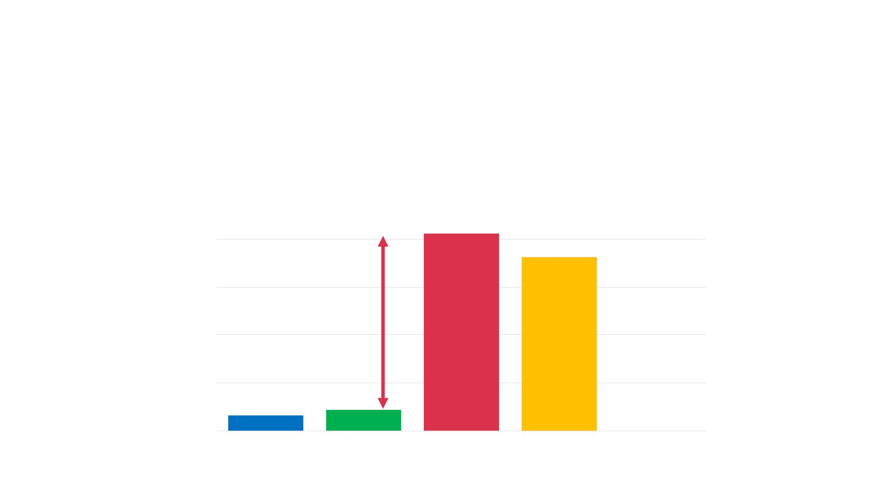
Case study: game analysis
• 20 Games with popularity distribution (Zipf-0.9)
• Specialize ResNet-50 by fine-tuning the last layer for each game
• 16 Nvidia GTX 1080Ti with latency SLO 50ms
4000
3000
2000
1000
0
-12%
9.4x
TF Serving
Clipper
Nexus
w/o prefix
batching
40
Notes:
如果去掉其中的 prefix batching，会降低 12% 的 throughput, 证明这个方法还是有点儿用。

Slide 49
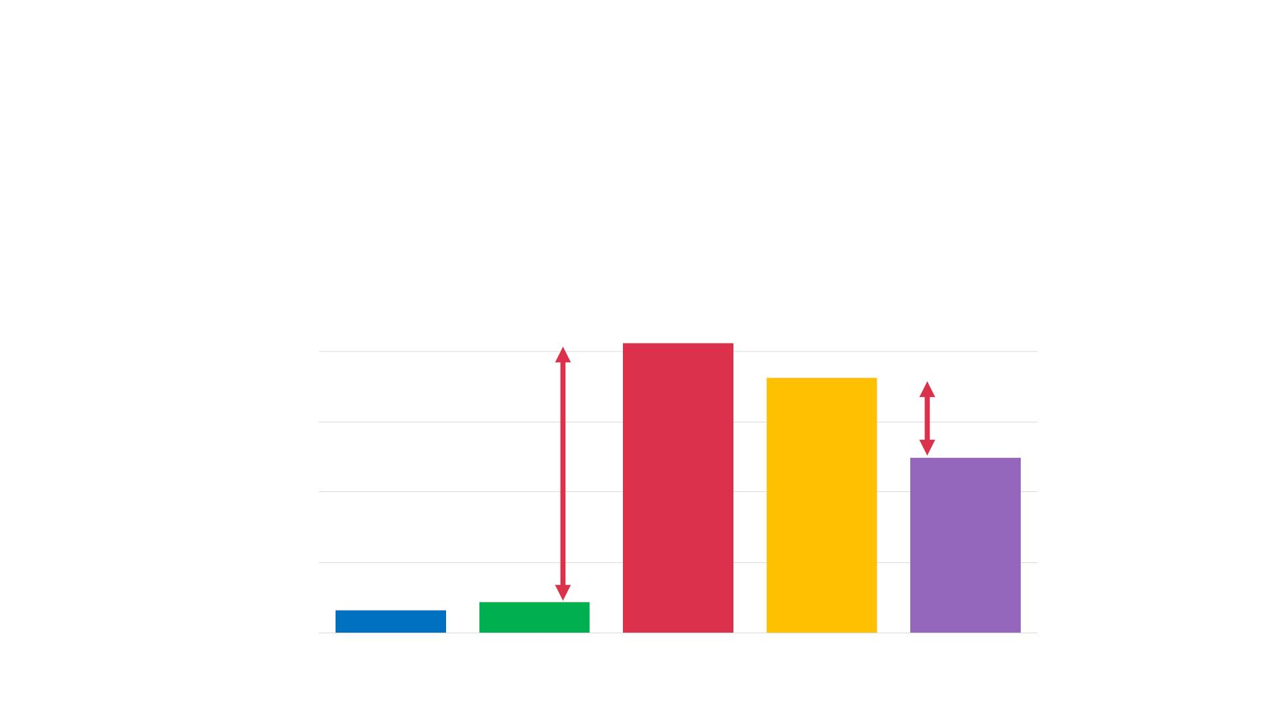
Case study: game analysis
• 20 Games with popularity distribution (Zipf-0.9)
• Specialize ResNet-50 by fine-tuning the last layer for each game
• 16 Nvidia GTX 1080Ti with latency SLO 50ms
4000
3000
2000
1000
0
-12%
-31%
9.4x
TF Serving
Clipper
Nexus
w/o prefix w/o squishy
batching schedule
41
Notes:
如果再去掉 squishy schedule 资源分配算法，相对于没有 prefix batching 还会再下降 31%, 证明这个更有用

Slide 50
Case study: game analysis
• 20 Games with popularity distribution (Zipf-0.9)
• Specialize ResNet-50 by fine-tuning the last layer for each game
• 16 Nvidia GTX 1080Ti with latency SLO 50ms
4000
3000
2000
1000
0
-12%
-31%
9.4x
-86%
TF Serving
Clipper
Nexus
w/o prefix w/o squishy
batching schedule
w/o CPU GPU overlapping
41
Notes:
其实作者还用了一个之前 ppt 里面没有讲，论文也没有怎么仔细提到的技巧，我把论文里面的数据也放上来了。
这个技巧就是把 CPU/GPU 的计算时间尽量并行化，对一个 GPU 同时开多个 CPU 线程，进行 GPU 调用、预处理、和后处理。
这个技巧在 game analysis 中很有用，主要是 这个任务延迟要求较低，且其中的 DNN 模型运算较快，花费的时间和 CPU 预处理时间差不多了。所以 CPU / GPU 并行特别有用

Slide 51
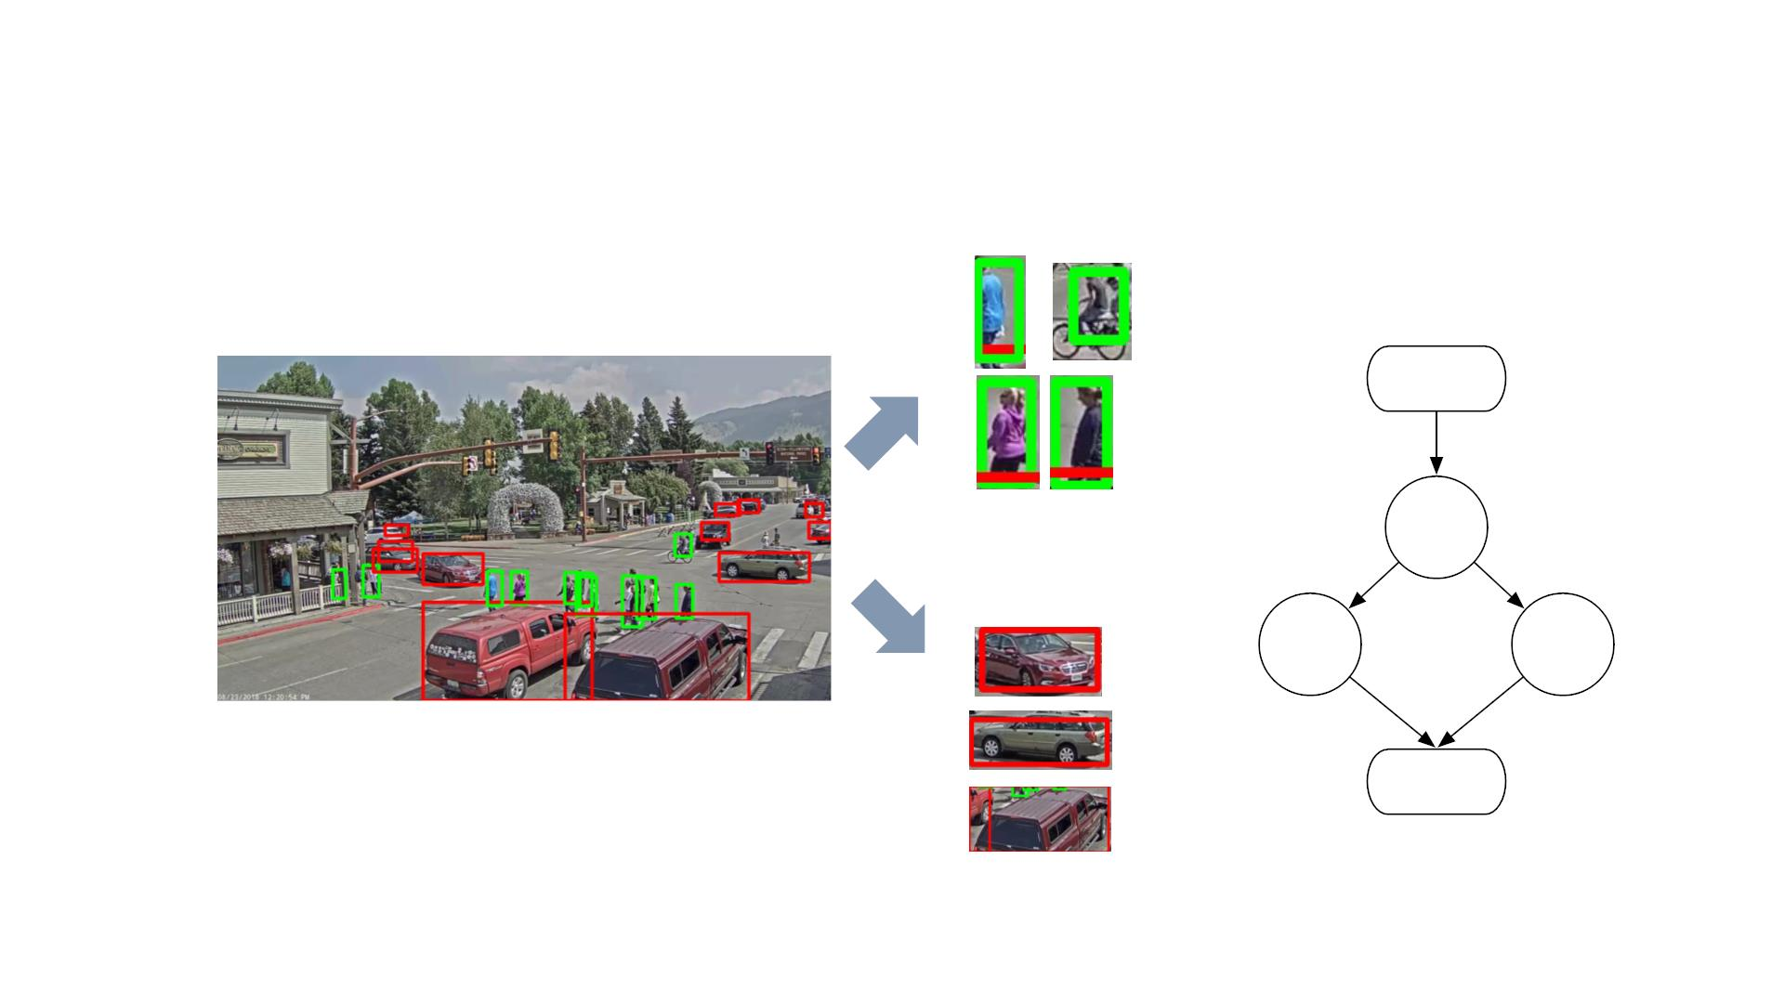
Case study: traf fic monitoring
input
SSD
Persons
face
car
output
Cars
42
Notes:
第二个实验是交通分析的实验。对于视频中的每一帧进行行人和测量检测。如果检测出来行人，再对其进行人脸识别；如果检测出来车辆，就进行车辆类型识别。
这个视频分析中每一帧都进行了分析，用到的 SSD 模型在 batch size = 1 的情况下运行一次要 47 ms, 比游戏分析的模型要大。由于有两级模型，因此可以实用 query anlysis 算法，但是没有共同的 prefix。

Slide 52
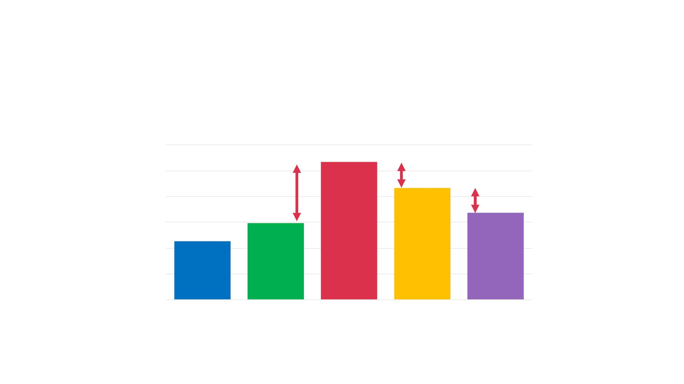
Case study: traf fic monitoring
Latency SLO: 400ms, 16 Nvidia GTX 1080Ti, Request at Every Frame
600
500
-19%
400
300
200
100
0
1.8x
-22%
-33%
TF Serving
Clipper
Nexus
w/o q uery w/o squishy
analysis schedule
w/o CPU GPU overlapping
43
Notes:
实验中监控分析的延迟是 400ms, 比游戏分析宽松。
Nexus 所有技巧加起来比 clipper 强 1.9 倍。如果去掉 query analysis， squishy schedule 分别会下降 19%, 22%.
去掉 CPU/GPU 并行损失 33% throughput, 但是影响显然比游戏分析小很多。主要是更大的 latency 要求可以运行更大的 batch size, 并且 DNN 运行时间相对于 CPU 运行时间变长了。

Slide 53
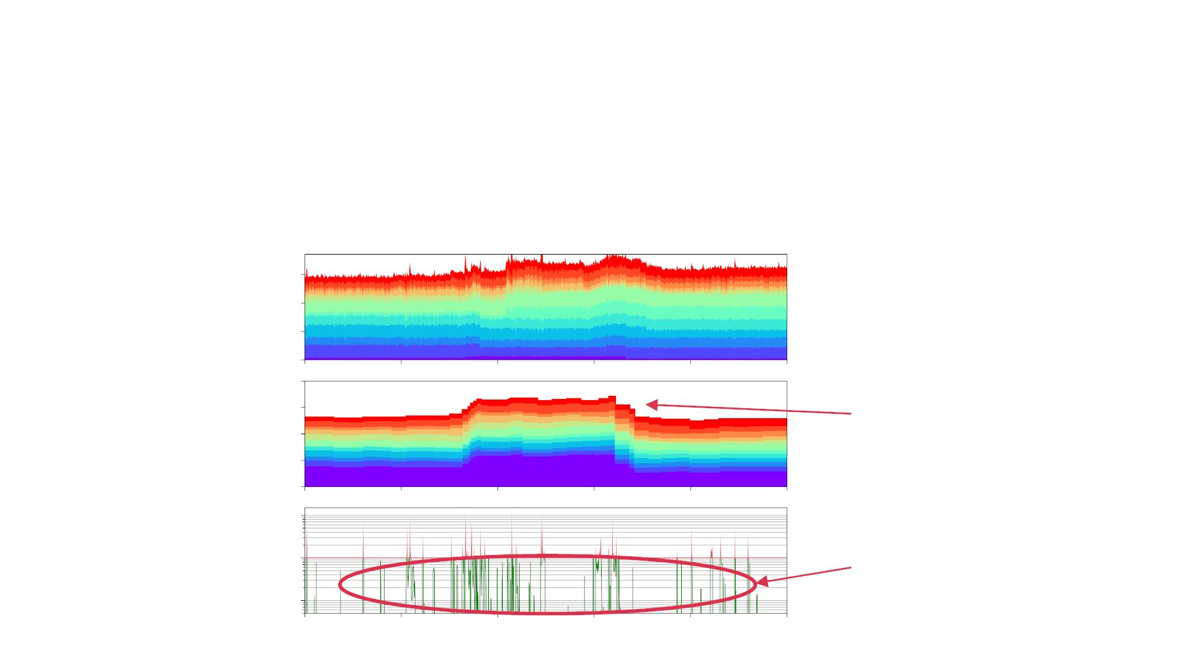
Large scale evaluation
• Deploy Nexus on 100 Nvidia K80 GPUs
• Run 7 different applications with changing workload
6000
4000
2000
work load
0
100%
75%
50%
25%
0%
Adapt GPU allocation
GPU usage
10.0%
1.0%
0.1%
Serve requests within
latency SLOs
bad rate
0
200
400
600
800
1000
44
7iPe (s)
Notes:
最后一个实验是测试系统的扩展性。把 Nexus 部署到 100 GPU 的集群上，跑 7 种不同的应用，每个任务固定有几十个 session，每个 session 的按照泊松分布发送请求，然后手动调整每个 session 的 work load 大小。
当 work load 变大之后，用了 12s 左右就开始增大 GPU 分配；work load 又变小之后，用了 10s 左右减少占用。整体来看大部分时间都满足了 latency requirement, 只有在 work load 突然改变的时候会丢弃一些请求。

Slide 54
Conclusion
Nexus serves multiple applications at high utilization on a
GPU cluster while satisfying latency SLOs
• Uses squishy bin-packing to schedule DNN workloads
• Analyzes complex queries
• Enables prefix batching across models
Code available at
https://github.com/uwsampl/nexus
45
Notes:
总结一下这篇文章：本文提出了一个在 GPU 集群上，在满足 latency 要求的前提下高效服务多个 DNN 相关应用的服务系统。
本文主要提出了三个算法：squishy bin packing 算法解决 DNN 资源分配问题；complex query analysis 算法解决复杂请求的拆解问题；prefix batching 解决相同子模型的利用问题。

Slide 55

Pros
Cons
Idea: 利用 batch size – latency 关系优化资源分配
Solid Implementation: containerized models, GPU dispatch, open source
Large Scale Experimentation
Simulation Based Experiment
Query Based, Ignore Spatial-Temporal Coherence between Video Frames
$$latency\left(b\right)=α⋅b+β$$
Notes:
我认为本文的优点是：
1. idea 的出发点很简单，就是利用率 DNN 模型 batch size 和 latency 的关系，大家都知道这点，所以肯定是有用的。但是把这个和 GPU 资源分配，DNN 调度结合起来确实没有人想到或者做到过。
2. 实现非常 solid, 所有的 DNN 模型和应用都进行了容器化处理，上传一个模型就能在 database 自动分析，还需要实现很多细节的 GPU/CPU 调度，最后还开源了。
3. 实验规模大，有说服力。
缺点是：
实验的请求分布是仿真做的，对于游戏等任务的实验不一定符合实际；不过视频监控的实验处理每一帧的办法还是比较合适的。
2. 论文说了是针对需要 DNN 的视频分析任务，但是处理模式都是 query based 的，没有考虑 query 之间的视频帧还有时间、空间相关性

Slide 56
Related works
DNN serving on GPU cluster:
  Clipper: dynamic batching, caching & approximation
  TF serving: similar to clipper, w/o caching & approximation
Common DNN prefix matching
  MCDNN: cache results for common input
  Mainstream: MCDNN on server
Approximate Equivalent
  MCDNN: tune DNN parameters to tradeoff accuracy & performance
  VideoStorm: tune all parameters across video analysis pipeline
  NoScope: specialized DNN models to speed up query
  Focus: use small model to index video, use large model w/ index
Notes:
MCDNN 是泽宇讲的，VideoStorm 和 Focus 是 MSR 视频分析组做的，我之前简单介绍过

Slide 57
Other thoughts
DeepStream only support inference on single GPU. -> multiple DeepStream on multiple GPU
We can use GPU dispatching technique from this paper, to schedule multiple DeepStream container on same GPU

Slide 58
Thank You

Slide 59
Reference
H. Shen et al., “Nexus: a GPU cluster engine for accelerating DNN-based video analysis,” in Proceedings of the 27th ACM Symposium on Operating Systems Principles, New York, NY, USA, Oct. 2019, pp. 322–337, doi: 10.1145/3341301.3359658.
C. Olston et al., “TensorFlow-Serving: Flexible, High-Performance ML Serving,” arXiv:1712.06139 [cs], Dec. 2017, Accessed: Nov. 28, 2020. [Online]. Available: http://arxiv.org/abs/1712.06139.
D. Crankshaw, X. Wang, G. Zhou, M. J. Franklin, J. E. Gonzalez, and I. Stoica, “Clipper: a low-latency online prediction serving system,” in Proceedings of the 14th USENIX Conference on Networked Systems Design and Implementation, USA, Mar. 2017, pp. 613–627, Accessed: Nov. 24, 2020. [Online].
S. Han, H. Shen, M. Philipose, S. Agarwal, A. Wolman, and A. Krishnamurthy, “MCDNN: An Approximation-Based Execution Framework for Deep Stream Processing Under Resource Constraints,” in Proceedings of the 14th Annual International Conference on Mobile Systems, Applications, and Services, New York, NY, USA, 2016, pp. 123–136, doi: 10.1145/2906388.2906396.
K. Hsieh et al., “Focus: Querying Large Video Datasets with Low Latency and Low Cost,” in 13th {USENIX} Symposium on Operating Systems Design and Implementation ({OSDI} 18), 2018, pp. 269–286, Accessed: Oct. 28, 2019. [Online]. Available: https://www.usenix.org/conference/osdi18/presentation/hsieh.
H. Zhang, G. Ananthanarayanan, P. Bodik, M. Philipose, P. Bahl, and M. J. Freedman, “Live Video Analytics at Scale with Approximation and Delay-Tolerance,” in 14th {USENIX} Symposium on Networked Systems Design and Implementation ({NSDI} 17), 2017, pp. 377–392, Accessed: Oct. 28, 2019. [Online]. Available: https://www.usenix.org/conference/nsdi17/technical-sessions/presentation/zhang.
A. H. Jiang et al., “Mainstream: Dynamic Stem-Sharing for Multi-Tenant Video Processing,” 2018, pp. 29–42, Accessed: Feb. 01, 2020. [Online]. Available: https://www.usenix.org/conference/atc18/presentation/jiang.

